Slide 1
Solution Document
ปรับปรุงการชดเชยรายได้ในระบบ SBP GI
ISS: Kanyarat Si.
Update: 24/2/2026
Document Version 7.5

Slide 2
Activity Log
Activity | Date | By | Remark
Initial | 18/12/2023 | Kanyarat Si.
Update | 6/2/2026 3/2/2026 28/1/2026 6/1/2026 2/1/2026 | Kanyarat Si.
Review
Submit to Solution Team

Slide 3
1. Business Requirement
Notes:
จัดทำโดย ISS

Slide 4
1.1 Current Situation Analysis / Problem Statement
ที่มา
ปัจจุบันระบบ SBP GI พบปัญหาภายในระบบต่างๆ ทำให้ไม่สามารถสร้างการชดเชยรายได้ในระบบ SBP GI ได้ ดังนี้
กรณีมีการไม่อนุมัติประกันรายได้ ทำให้ไม่สามารถดำเนินการสร้างชดเชยรายได้ได้ใหม่
ปัญหาดังกล่าว ไม่สามารถสร้างชดเชยรายได้ ได้เอง จึงต้องเปิด SR ให้กับ Gosoft ดำเนินการ ซึ่งจะมีค่าใช้จ่ายในการเปิด SR ประมาณ 20,000 บาท/เดือน จึงต้องการลดค่าใช้จ่ายดังกล่าว โดยขอให้แก้ไขหรือเพิ่มเงื่อนไขของระบบ เพื่อให้สามารถดำเนินการสร้างชดเชยรายได้ได้เองภายในระบบ รวมถึงกระบวนการต่างๆของระบบชดเชยรายได้ ภายใต้โครงการ SBP Replacement
Notes:
จัดทำโดย: ISS โดยใช้ข้อมูลจาก UR และเพิ่มเติมรายละเอียดให้ชัดเจน มากขึ้น
กระบวนการเดิมทำงานกันอย่างไร ถ้าทำแล้วจะมีผลอย่างไร หรือถ้าไม่ทำจะมีผลอย่างไร

Slide 5
1.2. Objective
วัตถุประสงค์ (บอกวัตถุประสงค์ โดยนำหลัก SMART มาใช้, ทำไปเพื่ออะไร)
1. เพื่อให้ระบบดำเนินต่อไปได้อย่างต่อเนื่อง
2. เพื่อลดค่าใช้จ่ายในการเปิด SR แต่ละครั้ง
3. เพื่อให้ลูกค้าได้รับเงินชดเชยทันรอบ Statement บัญชี
4. เพื่อลดข้อร้องเรียนจากลูกค้า
Notes:
จัดทำโดย: ISS โดยใช้ข้อมูลจาก UR และเพิ่มเติมรายละเอียดให้ชัดเจน มากขึ้น วัดผลอย่างไร

Slide 6
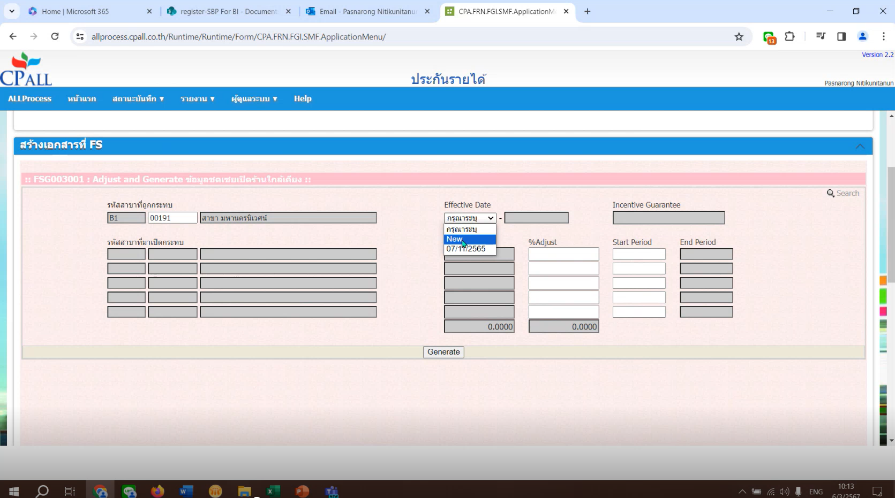
การประกันรายได้กรณีปกติ
1. ร้าน SBP ได้รับผลกระทบจากการเปิดร้าน 7-11 ใหม่ และ ไม่มีข้อมูลสาขาเดิมค้างในระบบ
Notes:
จัดทำโดย: ISS โดยใช้ข้อมูลจาก UR และเพิ่มเติมรายละเอียดให้ชัดเจน มากขึ้น วัดผลอย่างไร

Slide 7
เอกสารแจ้งมีร้านอื่นที่เปิดกระทบเพิ่มจากร้านเดิม : ส่งเสริมมีการกรอกข้อมูลร้านที่กระทบให้กับ SBP
Link เอกสาร :
ตัวอย่างแบบฟอร์ม แจ้งมีร้านเปิดกระทบ
ตัวอย่างข้อมูลเอกสารแจ้งมีร้านเปิดกระทบเพิ่มจากร้านเดิม
Notes:
จัดทำโดย: ISS โดยใช้ข้อมูลจาก UR และเพิ่มเติมรายละเอียดให้ชัดเจน มากขึ้น วัดผลอย่างไร

Slide 8
1.3 Business Benefit & Goal
ผลประโยชน์ทางธุรกิจ (บอกตัวชี้วัด, ประโยชน์, เป้าหมาย โดยนำ SMART มาใช้ )
ตัวชี้วัด | ประโยชน์ (เพิ่ม/ลด) | ปัจจุบัน | เป้าหมาย
ระเบียบ/กฏหมาย (มีข้อบังคับหรือไม่) | - | - | -
ยอดขาย (เพิ่มขึ้นหรือไม่) | - | - | -
ต้นทุนในการทำธุรกิจ (ลดลงหรือไม่) | ลดค่าใช้จ่ายในการเปิด SR | ประมาณ 20,000 บาท/เดือน | ลดลง 100%
อื่นๆ
Notes:
จัดทำโดย: ISS โดยใช้ข้อมูลจาก UR และเพิ่มเติมรายละเอียดให้ชัดเจน มากขึ้น วัดผลอย่างไร

Slide 9
1.6 Stakeholder
Roles | Name | Department
Project Sponsor | วรเดช เลิศโรจน์ปัญญา | สำนักบริหาร Store Business Partner
Project Owner | ชาญชัย วัชระรัตนาวลี | สำนักบริหาร Store Business Partner
Business Project Manager | ศิริพร เหล่าวิวัฒน์เกษม เจษฎา สินธวิชัย | สำนักบัญชี Business Partner ธุรกิจค้าปลีก สำนักบริหาร Store Business Partner
Business User | วารุณี แย้มสุข หน่วยงานส่งเสริมธุรกิจ SBP(ตำแหน่งฝ่าย และ GM) พาสน์ณรงค์ นิธิคุณิตานันท์ เสาวคนธ์ ป้านสะอาด ศิริเกศ กิจบุรี ญานิศา กามุณี | สำนักบัญชี Business Partner ธุรกิจค้าปลีก สำนักบริหาร Store Business Partner สำนักบริหาร Store Business Partner สำนักบริหาร Store Business Partner สำนักบริหาร Store Business Partner สำนักบริหาร Store Business Partner
Business Analyst | กัญญารัตน์ สิรธนานันท์ อาทิตย์ สุวรรณชัย | Digital Solution
Solution Architect
Notes:
จัดทำโดย: ISS

Slide 10
1.5 Business Constraint
Timing Constraint (เช่น จำเป็นต้องเสร็จภายในเมื่อไหร่เพื่ออะไร)
Resource: (เช่น มีข้อจำกัดเรื่องคนที่เข้ามาทำงานในกระบวนการ)
ในตำแหน่ง (รักษาการ) ผู้จัดการฝ่าย ระบบไม่สามารถ set ให้เป็นผู้อนุมัติได้ เพราะระบบยึดตำแหน่งจากระบบ HR Connect
Budget: (ข้อจำกัดเรื่องงบประมาณ)
Notes:
จัดทำโดย: ISS

Slide 11
1.7 Business Process List
ระบบ AllMap ดึงข้อมูลตามรัศมี 1-2 กม (กทม 1 กม) (มณฑล 2 กม) ----> ระบบทำแบบ Auto
SBP เปิดเรื่องเพื่อทำการชดเชยประกันรายได้
ผู้บริหาร ทำการอนุมัติ เพื่อทำการชดเชยประกันรายได้
หน่วยงาน Store Retention คำนวณผลกระทบ (คำนวณยอดขาย 15 วันหลังร้านเปิด)
หน่วยงาน Finance & Account คำนวณยอดเงินประกัน
สำนัก SBPM ตรวจสอบข้อมูลภายใน AllMap (หน่วยงานวิเคราะห์ข้อมูล)
หน่วยงานบัญชีชดเชยผลกระทบให้ร้าน SBP
หน่วยงานที่ทำ
หน่วยงานวิเคราะห์ข้อมูล และ ระบบ SBP
หน่วยงานส่งเสริม
หน่วยงานบัญชี

Slide 12
1.7 Business Process List
สร้างเอกสารเรื่องชดเชยรายได้
สร้างเรื่องชดเชยรายได้ --> ผู้บริหาร SBP Approve ---> เปิดเรื่องได้
สร้างเรื่องชดเชยรายได้ --> ผู้บริหาร SBP หยุดชดเชย --> เปิดเรื่องไม่ได้
กรณีต้องการเปิดเรื่องซ้ำอีก --> ไม่สามารถเปิดซ้ำในร้านเดิมได้--> เปิด BSR ??/Incident??
ตรวจสอบยอดเงินประกันรายได้ หลัง Approve เปิดเรื่องชดเชยรายได้
ผู้บริหาร SBP ส่งต่อมอบหมายงาน
ทีมวิเคราะห์ SBP ตรวจสอบและคำนวณยอดเงินชดเชยรายได้
แก้ไขยอดเงินชดเชยประกันรายได้
ผู้บริหาร SBP ได้รับยอดเงิน และส่งต่อยอดเงิน
ฝ่ายส่งเสริม ตรวจสอบ
Approve --> ส่งต่อ GM ส่งเสริม
Reject --> ตีกลับ ผู้บริหาร SBP --> จบ Flow
GM ส่งเสริม
Approve --> ส่งต่อบัญชี
Reject --> ตีกลับให้ ่ฝ่ายส่งเสริม
บัญชี ตรวจสอบ
Approve --> จบ Flow
Reject --> ตีกลับให้ ทีมทีมวิเคราะห์ ?? (น่าจะตีกลับไปยังส่งเสริม รบกวนตรวจสอบพี่ปูเป้อีกครั้ง)
Notes:
Critical Level Definition :
- Critical: Function ที่มีกระทบกับการขาย สั่ง, ส่ง และกระทบโดยตรงรายได้ของบริษัทฯ
Major: Function ที่สนับสนุนการขาย สั่ง, ส่ง และกระทบทางอ้อมรายได้ของบริษัทฯ
Minor: Function ที่ไม่กระทบกับการขาย สั่ง, ส่ง และรายได้ของบริษัทฯ
General : Function ที่กระทบกับการทำงานเพียงเล็กน้อย และสามารถใช้ Function อื่นทดแทนได้

Slide 13
วงเงินการ Approve ค่าใช้จ่ายระบบชดเชยประกันรายได้
ตำแหน่งย่อ | ระดับของผู้ได้รับมอบอำนาจ | วงเงินอนุมัติ/รายการ
GM | ผู้จัดการทั่วไป รองผู้จัดการทั่วไป ผู้ช่วยผู้จัดการทั่วไป หรือเทียบเท่า | 50,000
AVP | ผู้ช่วยกรรมการผู้จัดการ หรือเทียบเท่า | 300,000
Notes:
Critical Level Definition :
- Critical: Function ที่มีกระทบกับการขาย สั่ง, ส่ง และกระทบโดยตรงรายได้ของบริษัทฯ
Major: Function ที่สนับสนุนการขาย สั่ง, ส่ง และกระทบทางอ้อมรายได้ของบริษัทฯ
Minor: Function ที่ไม่กระทบกับการขาย สั่ง, ส่ง และรายได้ของบริษัทฯ
General : Function ที่กระทบกับการทำงานเพียงเล็กน้อย และสามารถใช้ Function อื่นทดแทนได้

Slide 14
1.8 As-Is Business Process
แก้ไขระบบการสร้างเอกสารชดเชยรายได้

Slide 15
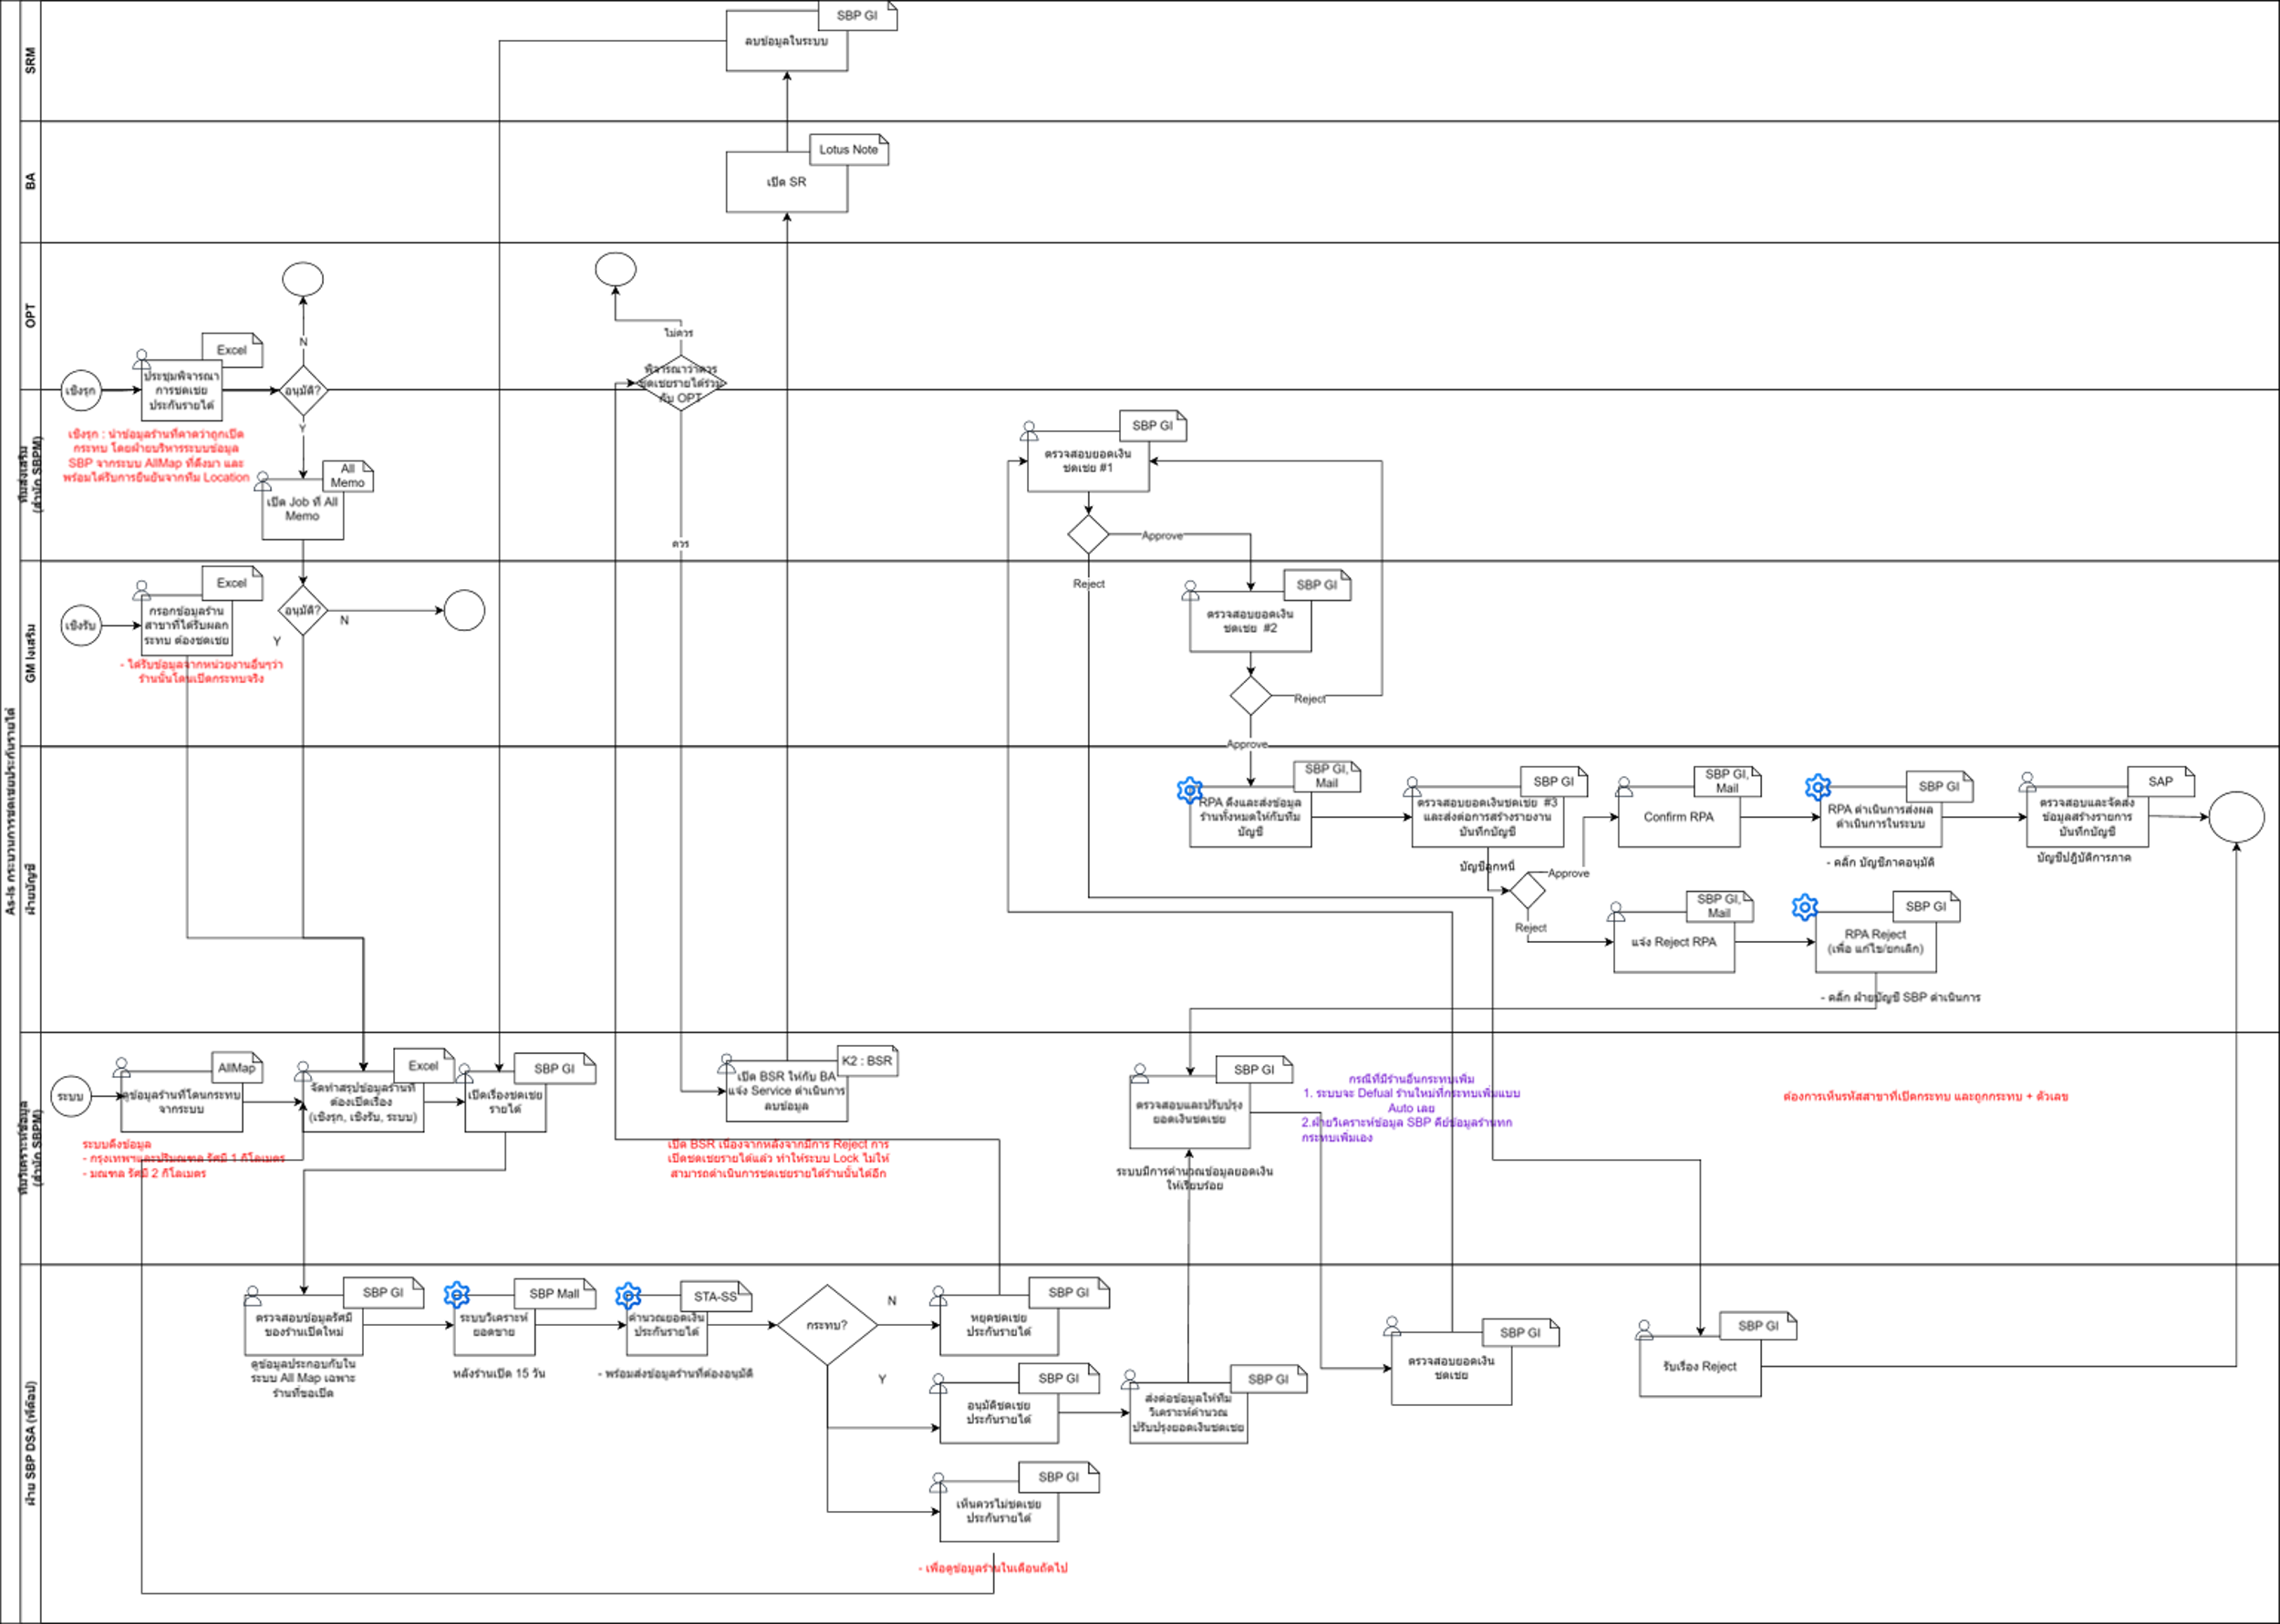
กระบวนการชดเชยรายได้-กระบวนการชดเชยรายได้ 27112025 AS-Is.svg
1.8 As-Is Business Process
Step 0
Step 2.0
Step 2.1
Step 3
Step 1.0
Step 1.2
เปลี่ยนยอดเงิน โดยพิจารณาจาก??
Step 1.1
Step 1.3

Slide 16
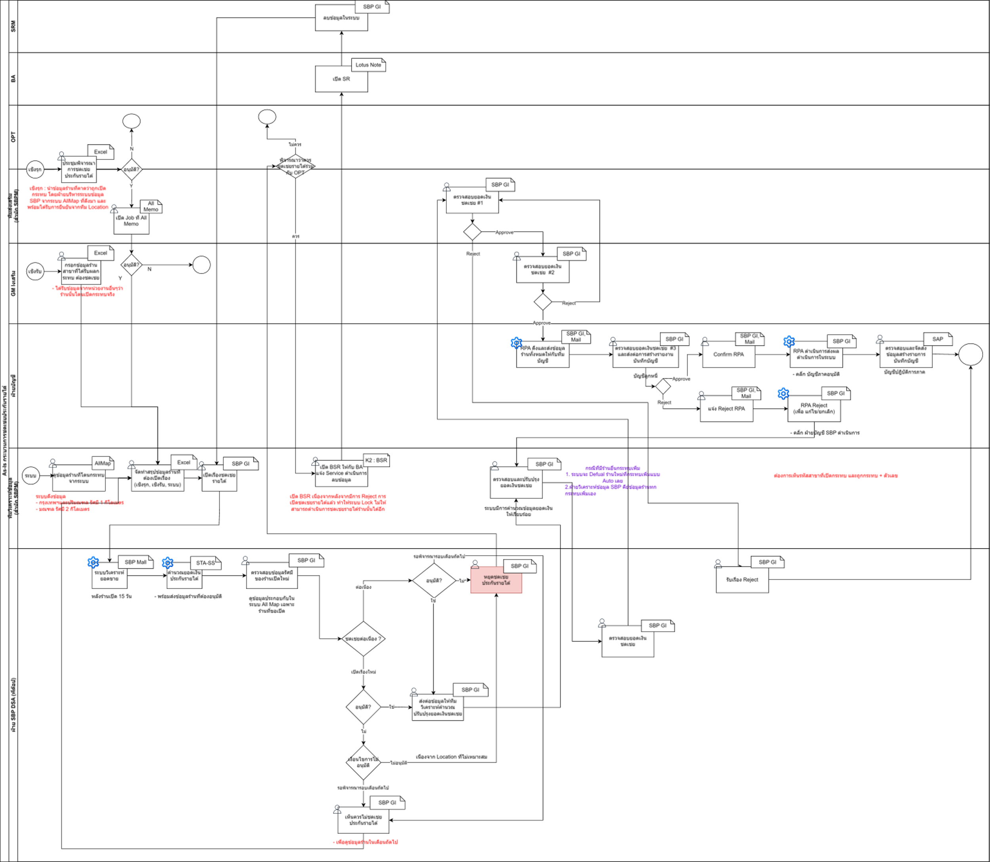
กระบวนการชดเชยรายได้ 09012026.svg
1.8 As-Is Business Process
Step 0
Step 2.0
Step 2.1
Step 3
Step 1.0
Step 1.2
Step 1.3
Step 1.1

Slide 17
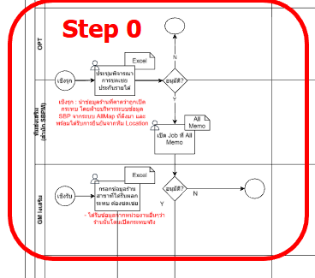
1.8 As-Is Business Process
Step 0 ทีมวิเคราะห์ข้อมูล (SBP) : รวบรวมข้อมูลร้านที่ต้องชดเชยประกันรายได้
ข้อมูลร้านจาก 3 แหล่ง ดังนี้
จากระบบ : ระบบดึงข้อมูลจาก AllMap
เชิงรุก : ประชุมพิจารณาการชดเชยประกันรายได้
เชิงรับ : รับแจ้งข้อมูลจากหน่วยงานอื่นๆ

Slide 18
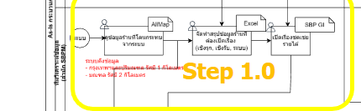
เอกสาร : หน้าจอการใช้งาน
1.8 As-Is Business Process
Step 1 ทีมวิเคราะห์ข้อมูล (SBP) : สร้างเอกสารชดเชยประกันรายได้
สร้างเอกสารกรอกข้อมูลร้านที่ต้องชดเชยรายได้่ จากข้อมูลเชิงรุกและเชิงรับ
ดูหน้าจอตอนที่สร้างเอกสาร + ออกแบบหน้าจอ To-Be เพิ่มด้วย

Slide 19
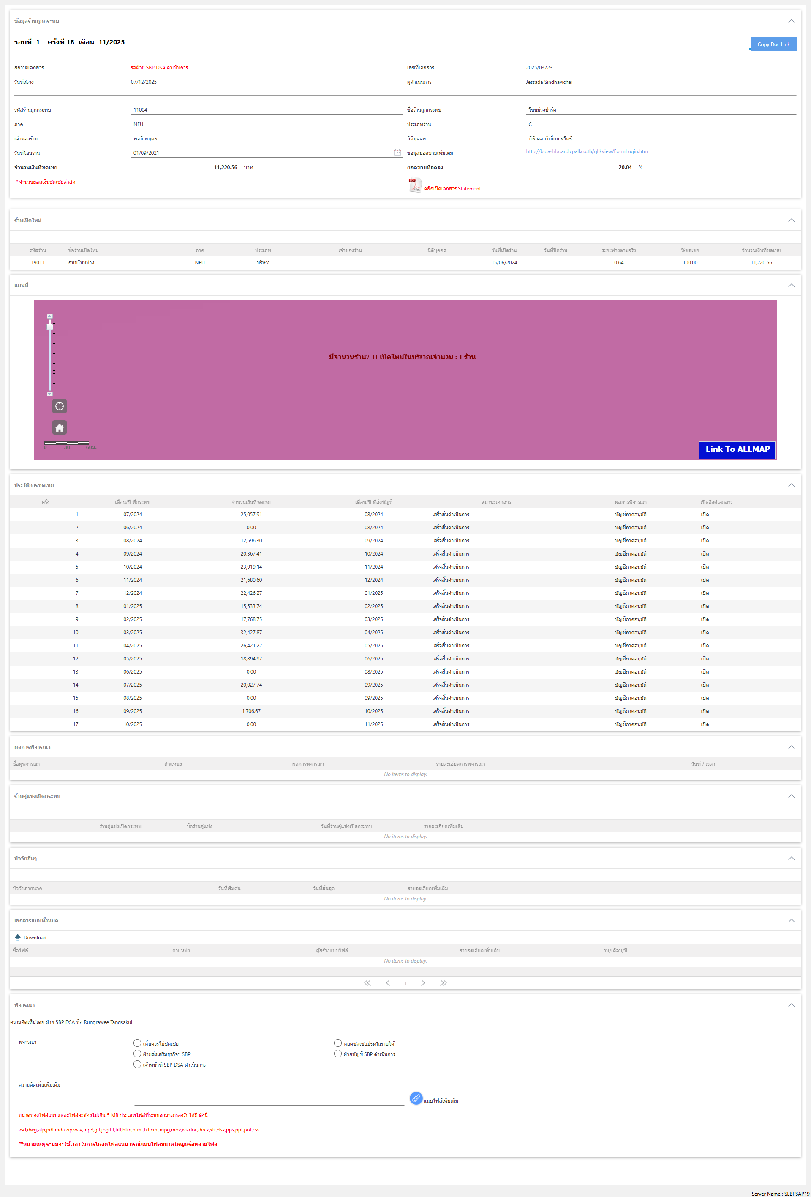
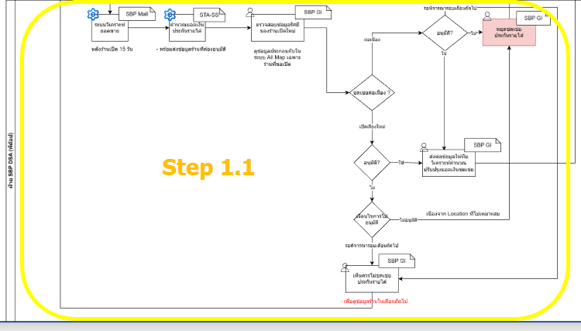
เอกสาร : หน้าจอการใช้งาน
1.8 As-Is Business Process
Step 1.1 ฝ่าย SBP DSA : หน้าจอการ Approve เปิดชดเชยรายได้ + Approve ค่าใช้จ่าย
พิจารณาการเปิดเรื่องชดเชยรายได้ เพื่อส่งกลับให้เจ้าหน้าที่ SBP DSA ตรวจสอบแก้ไขยอดค่าใช้จ่าย
เจ้าหน้าที่ SBP DSA ส่งกลับให้ฝ่าย SBP DSA พิจารณาเพื่อส่งต่อให้ทีมส่งเสริม

Slide 20
เอกสาร : หน้าจอการใช้งาน
1.8 As-Is Business Process
Step 1.1 ฝ่าย SBP DSA : หน้าจอการ Approve เปิดชดเชยรายได้ + Approve ค่าใช้จ่าย

Slide 21
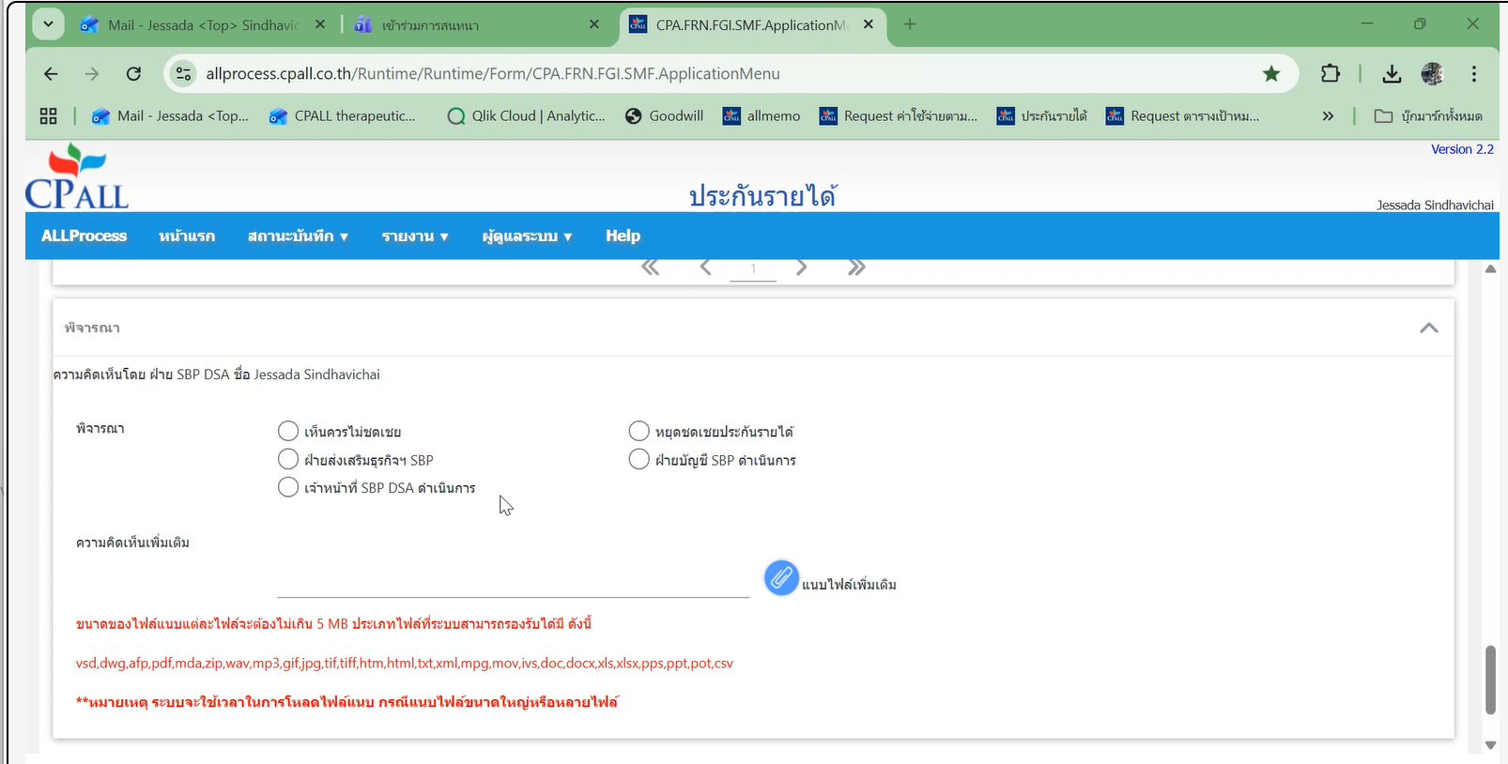
เอกสาร : หน้าจอการใช้งาน
1.8 As-Is Business Process
Step 1.1 ฝ่ายSBP DSA : หน้าจอการ Approve เปิดชดเชยรายได้ + Approve ค่าใช้จ่าย
สรุปปุ่มการใช้งานในปัจจุบัน ดังนี้
ปุ่ม เห็นควรไม่ชดเชย : ไม่ชดเชยในรอบนี้ ระบบยังคงสามารถส่ง Flow ขอเปิดเรื่องในรอบถัดไปได้
ปุ่ม หยุดชดเชยรายได้ : Reject (จบ Flow)
ปุ่ม ฝ่ายส่งเสริมธุรกิจ SBP : ส่งต่อ Flow หลังทราบยอดเงินชดเชยรายได้จากเจ้าหน้าที่ SBP DSA ดำเนินการ
ปุ่ม เจ้าหน้าที่ SBP DSA ดำเนินการ : Approve เพื่อเปิดเรื่อง + มอบหมายงานให้ เจ้าหน้าที่ SBP DSA ดำเนินการ
หมายเหตุ : ปัจจุบันไม่มีการใช้ ปุ่ม ฝ่ายบัญชี SBP ดำเนินการ

Slide 22
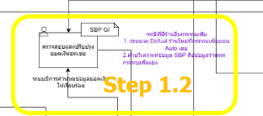
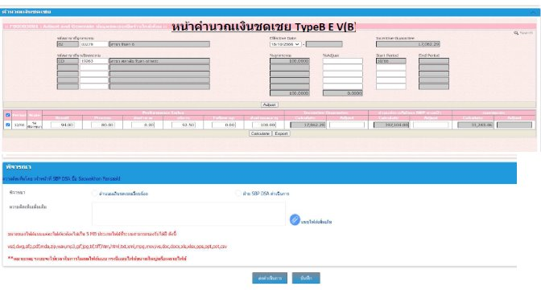
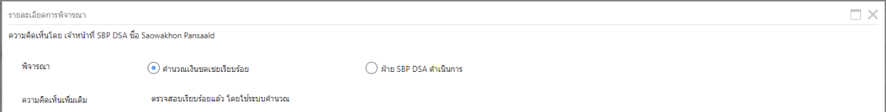
เอกสาร : หน้าจอการใช้งาน
1.8 As-Is Business Process
Step 1.2 เจ้าหน้าที่ SBP DSA :ตรวจสอบและแก้ไขยอดเงินชดเชย

Slide 23
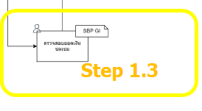
เอกสาร : หน้าจอการใช้งาน
1.8 As-Is Business Process
Step 1.3 ผู้บริหาร SBP DSA : หน้าจอการ Approve เปิดชดเชยรายได้ + Approve ค่าใช้จ่าย

Slide 24
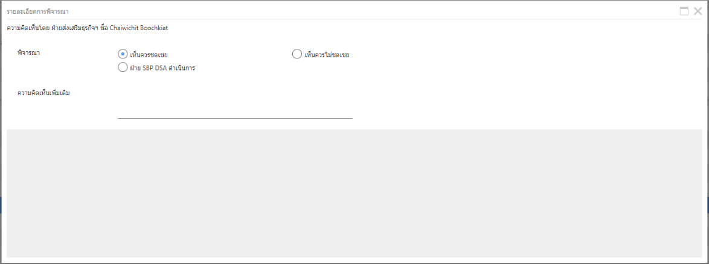
เอกสาร : หน้าจอการใช้งาน
1.8 As-Is Business Process
Step 2.0 ฝ่ายส่งเสริม : Approve ค่าใช้จ่าย

Slide 25
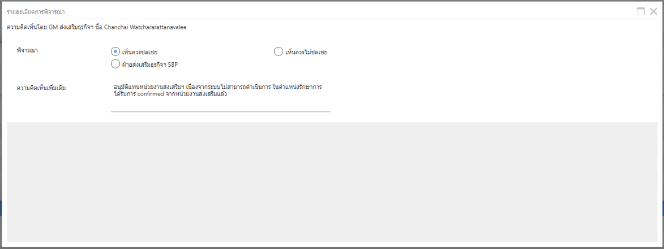
เอกสาร : หน้าจอการใช้งาน
1.8 As-Is Business Process
Step 2.1 GMส่งเสริม : Approve ค่าใช้จ่าย

Slide 26
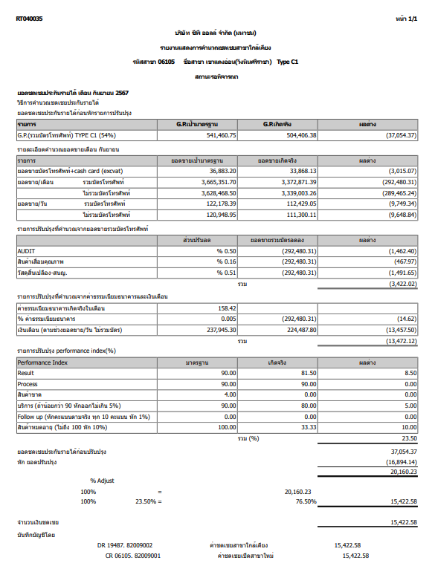
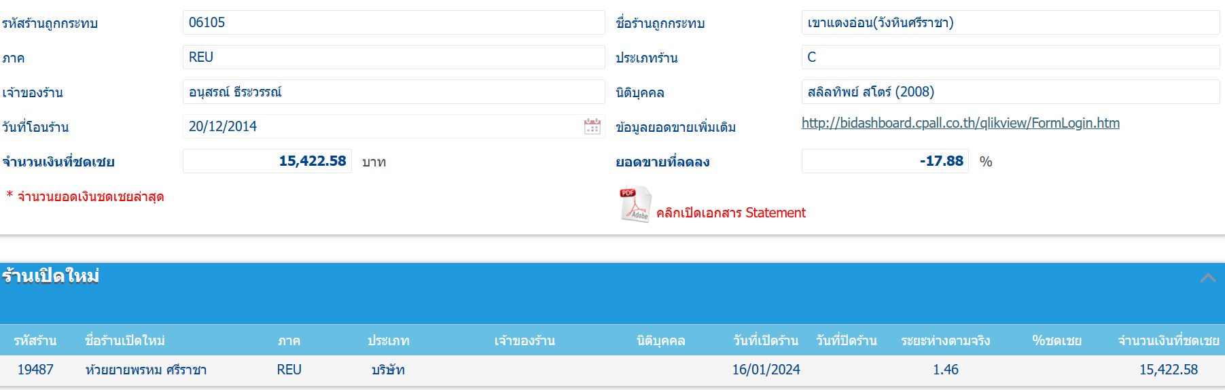
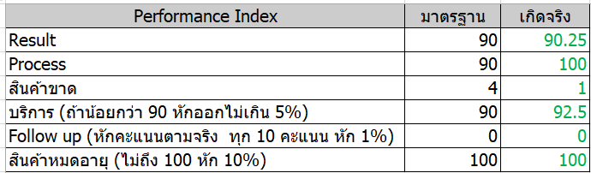
เอกสาร : หน้าจอการใช้งาน
1.8 As-Is Business Process
บัญชี : Approve ค่าใช้จ่าย
RPAดำเนินการีดึงข้อมูลร้านจาก SBP Mall ให้กับทีมบัญชีตรวจสอบ
บัญชีดำเนินการตรวจสอบ
1
2
3
1. ตรวจสอบยอดเงินคำนวณ 3 จุดตรงคำนวณตรงกัน
2. ตรวจสอบPerformance Index ข้อมูลคะแนนมาตรฐาน มาจาก QSSI
3. ตรวจสอบสาขาที่ถูกกระทบ และ สาขาที่เปิดใกล้เคียง
4. ตรวจสอบเพิ่มกรณีที่เป็นร้าน Take “สาขาที่ถูกกระทบ “
5. Center ตรวจสอบจากรายงานประกันรายได้จากระบบ K2
กระทบยอดกับ SAP และ Post คู่ Acc ถูกต้อง
2
กรณีที่ยอดไม่ตรง
1. เนื่องจากระบบ K2 คำนวณจำนวนที่ชดเชย ไม่ตรงตาม File PDF
2. เนื่องจากต้นทางแจ้งข้อมูลไม่ถูกต้องและครบถ้วน

Slide 27
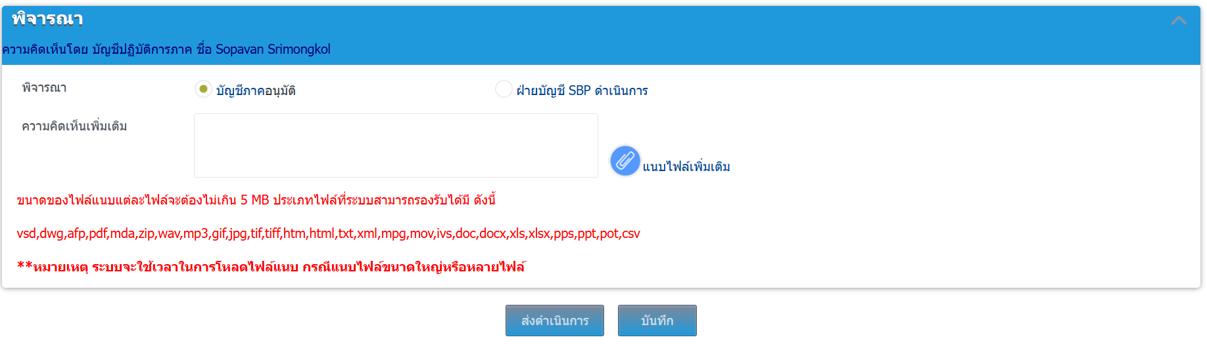
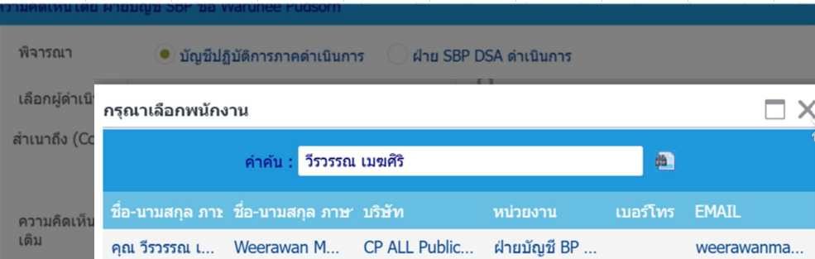
เอกสาร : หน้าจอการใช้งาน
1.8 As-Is Business Process
บัญชี : Approve ค่าใช้จ่าย
RPAดำเนินการดึงข้อมูลร้านจาก SBP Mall ให้กับทีมบัญชีตรวจสอบ
การอนุมัติบันทึกจำนวน 150-170 ต่อเดือน
ระยะเวลาทำการอนุมัติ ประมาณ 4 นาที /ฉบับ
คำนวณตามเวลา 4 นาที *150 ฉบับ/เดือน= 600 นาที / 10 ชม.
ผจก.แผนกตรวจสอบข้อมูลใน Flow K2 ตรวจสอบพร้อมอนุมัติ
ประมาณ 5 นาทีต่อฉบับ
Form/CPA.FRN.FGI.SMF.ApplicationMenu

Slide 28
เอกสาร : หน้าจอการใช้งาน
1.8 As-Is Business Process
แก้ไขระบบการสร้างเอกสารชดเชยรายได้
ปัญหา : กรณีมีการคลิ๊กไม่อนุมัติประกันรายได้จากผู้บริหาร (วิเคราะห์ข้อมูลและระบบ SBP) ทำให้ไม่สามารถดำเนินการสร้างชดเชยรายได้ได้ใหม่
ตัวอย่างปัญหาที่พบ
การแก้ปัญหาเบื้องต้น : เปิด SR ให้ทางGosolf เพื่อให้สามารถสร้างเอกสารการชดเชยใหม่ได้
พบปัญหาเดือนละประมาณ 5 สาขา
ร้านสาขา A ถูกกระทบจากการเปิด ร้านสาขา B ----> ทีม SBP ส่งเรื่องชดเชยรายได้ในระบบ ---> ผู้บริหารมองว่าไม่กระทบ ---> คลิ๊กไม่อนุมัติ ----> ไม่ชดเชยรายได้
ยอดขายร้าน A ถูกกระทบโดยร้าน B ----> ทีม SBP เปิดชดเชยรายได้ในระบบ ----> ไม่สามารถเปิดเอกสารชดเชยรายได้ได้ (เนื่องจากระบบมีบันทึกเคยมีการไม่อนุมัติการชดเชยรายได้ไปแล้ว ทำให้ไม่สามารถสร้างเอกสารชดเชยสาขาเดิมได้)

Slide 29
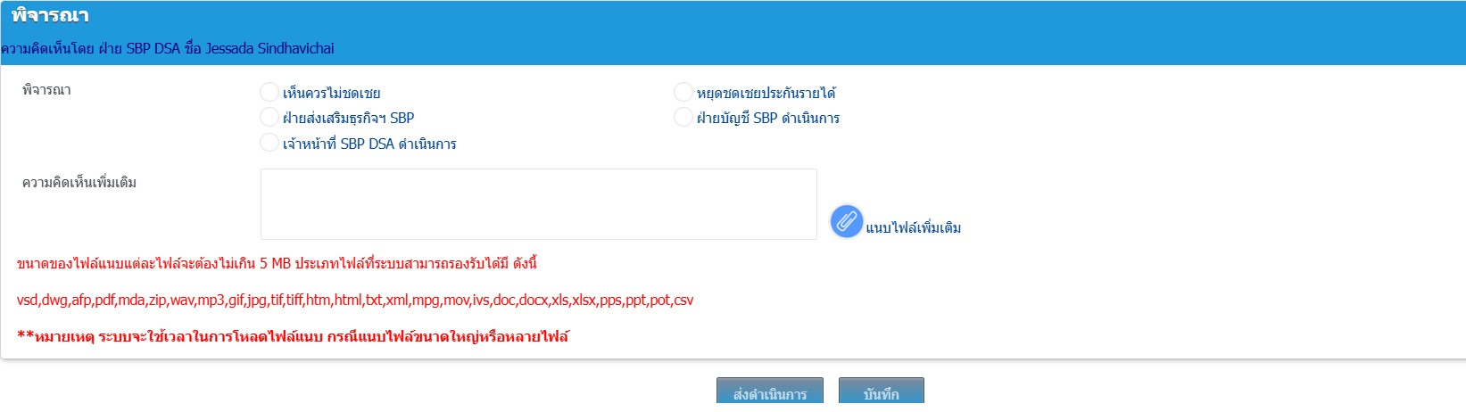
เอกสาร : หน้าจอการใช้งาน
1.8 As-Is Business Process
แก้ไขระบบการสร้างเอกสารชดเชยรายได้
ไม่สามารถเปิดเอกสารชดเชยรายได้ได้ เนื่องจากมีการไม่อนุมัติการชดเชยประกันรายได้ไปแล้ว ระบบจึงล็อคไม่ให้สามารถ เพิ่มวันที่สำหรับร้านที่เปิดกระทบและไม่สามารถสร้างเอกสารชดเชยรายได้ได้ จึงเปิด SR ให้ทางGosolf เพื่อให้สามารถสร้างเอกสารการชดเชยใหม่ได้
หน้าจออนุมัติของผู้บริหาร

Slide 30
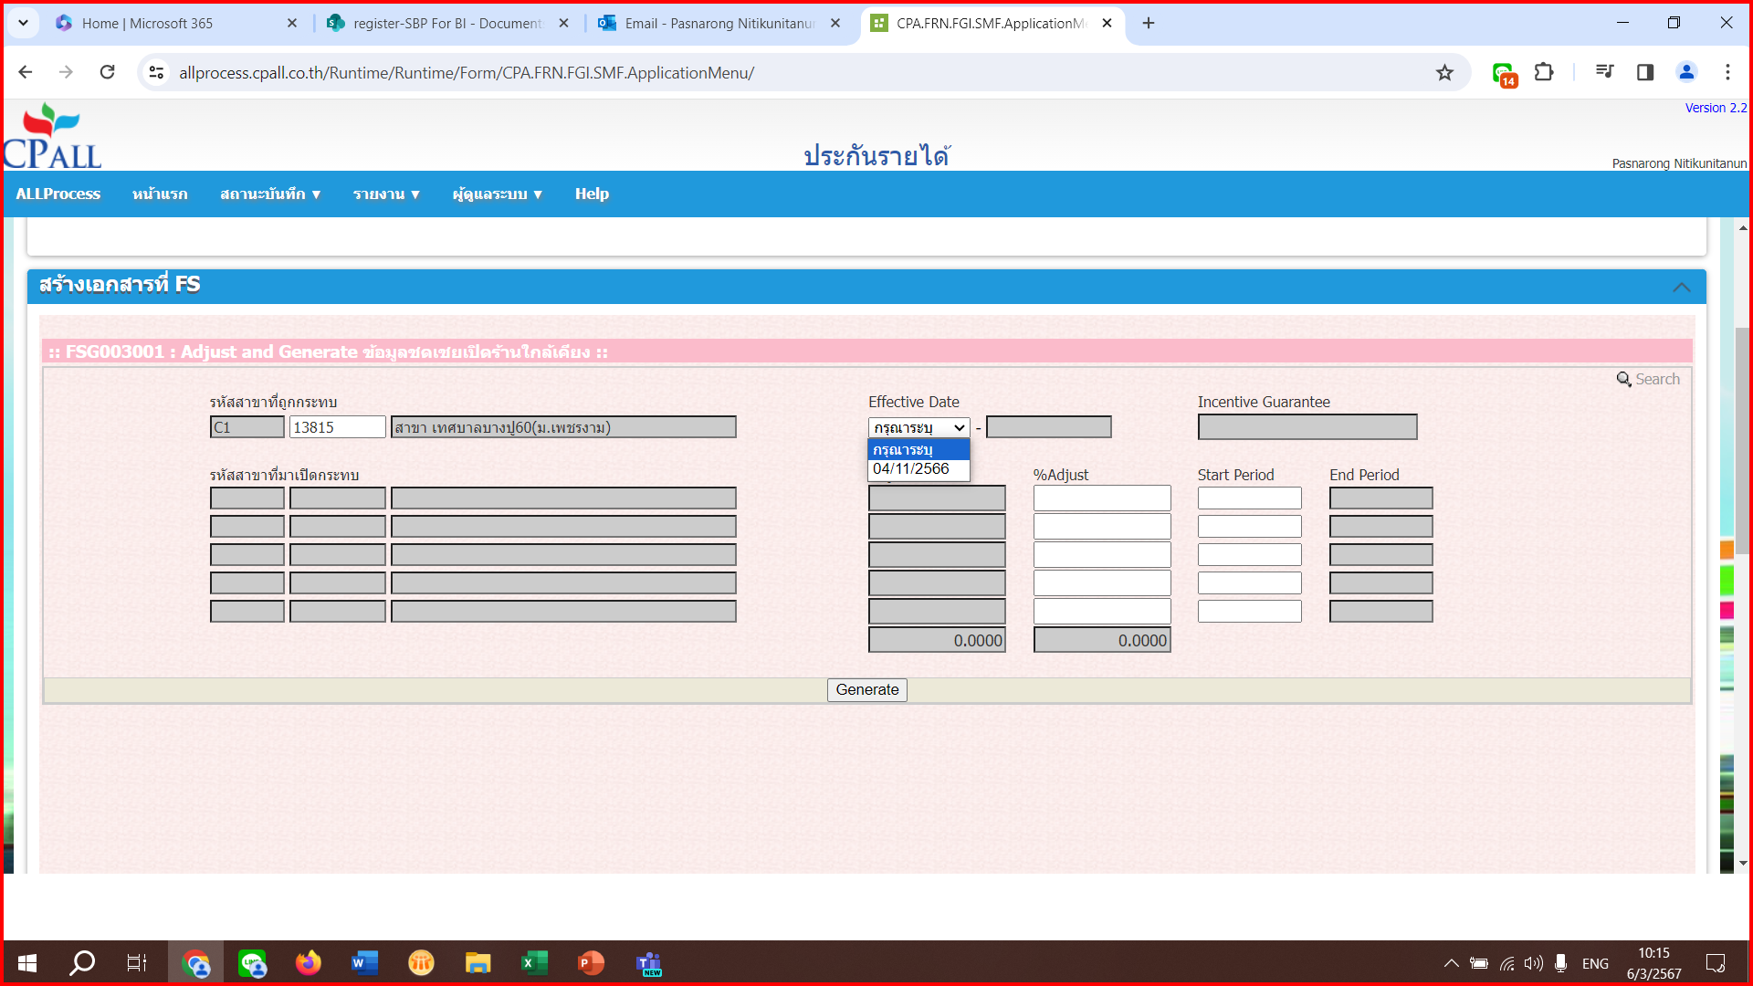
1.8 As-Is Business Process
Note : แก้ไขในส่วนของเอกสารทุกไทป์
เอกสาร : หน้าจอการใช้งาน
แก้ไขระบบการสร้างเอกสารชดเชยรายได้
ไม่สามารถเปิดเอกสารชดเชยรายได้ได้ เนื่องจากมีการไม่อนุมัติการชดเชยประกันรายได้ไปแล้ว ระบบจึงล็อคไม่ให้สามารถ เพิ่มวันที่สำหรับร้านที่เปิดกระทบและไม่สามารถสร้างเอกสารชดเชยรายได้ได้ จึงเปิด SR ให้ทางGosolf เพื่อให้สามารถสร้างเอกสารการชดเชยใหม่ได้
หน้าจอการสร้างเอกสารของทีม SBP หลังจากที่ผู้บริหารไม่อนุมัติไปแล้ว และต้องการเปิดเอกสารอีกครั้ง
ไม่แสดงตัวเลือก "New" เพื่อเพิ่มร้านสาขา B ที่เปิดกระทบร้านสาขา A ได้
ร้านสาขา A

Slide 31
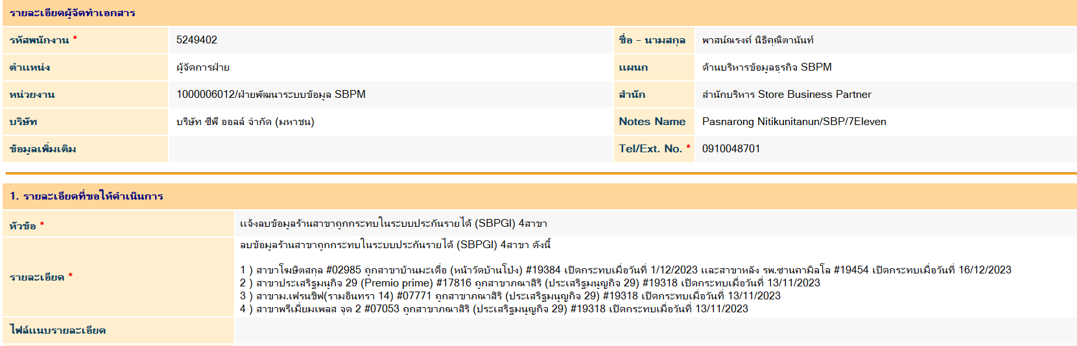
1.8 As-Is Business Process
แก้ไขระบบการสร้างเอกสารชดเชยรายได้
เปิด SR ให้ทางGosolf เพื่อให้แก้ไขและสามารถสร้างเอกสารการชดเชยใหม่ได้

Slide 32
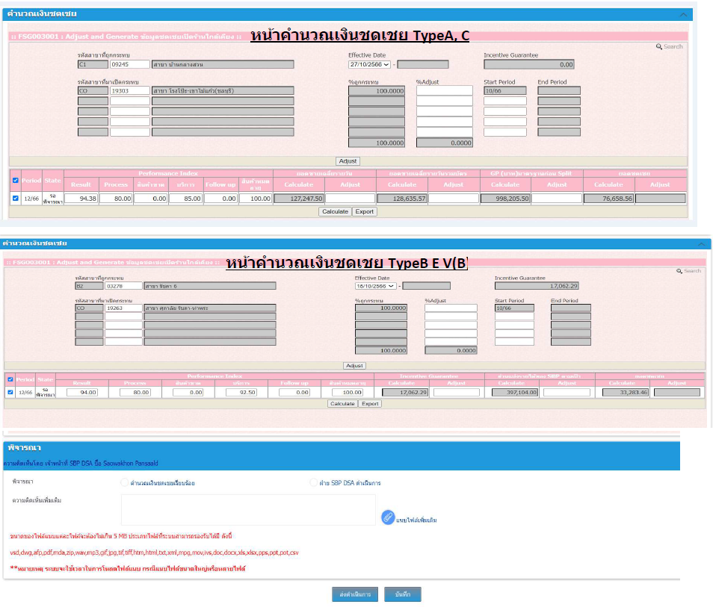
ตัวอย่างหน้าจอในระบบ
เอกสาร : หน้าจอการใช้งาน
หากผู้บริหารไม่ทำการอนุมัติและหยุดประกันรายได้แล้ว จะไม่สามารถสร้างเอกสารสาขาเดิมและคู่ชนเดิมมาชดเชยรายได้ได้เลย จึงต้องทำการเปิด SR

Slide 33
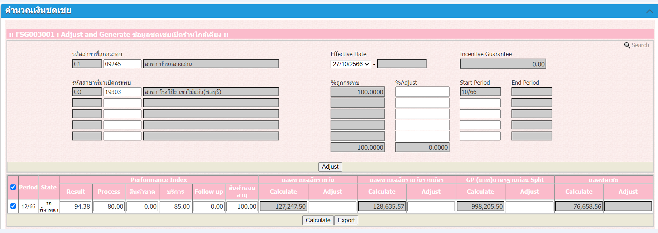
เอกสาร : หน้าจอการใช้งาน
ตัวอย่างหน้าจอ "หน้าคำนวณชดเชย Type A, C"
หน้าคำนวณชดเชย Type A, C ภายในตารางชดเชยรายได้ ประกอบด้วย Perfoemance Index, ยอดขายเฉลี่ยรายวัน, ยอดขายเฉลี่ยรายวันรวมบัตร, GP(บาท)มาตรฐานก่อน Split และยอดชดเชย

Slide 34
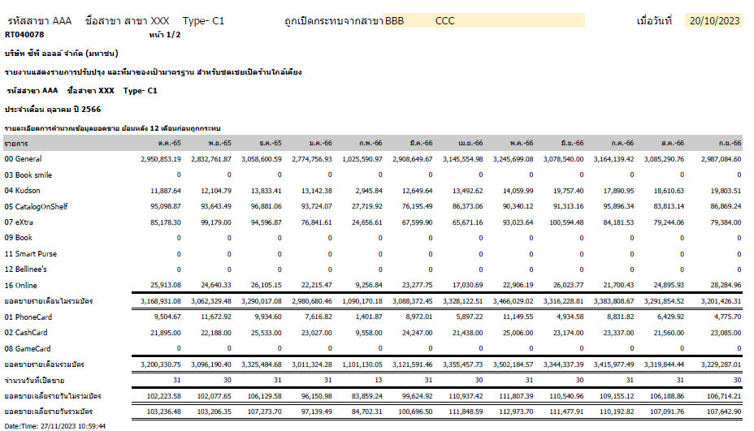
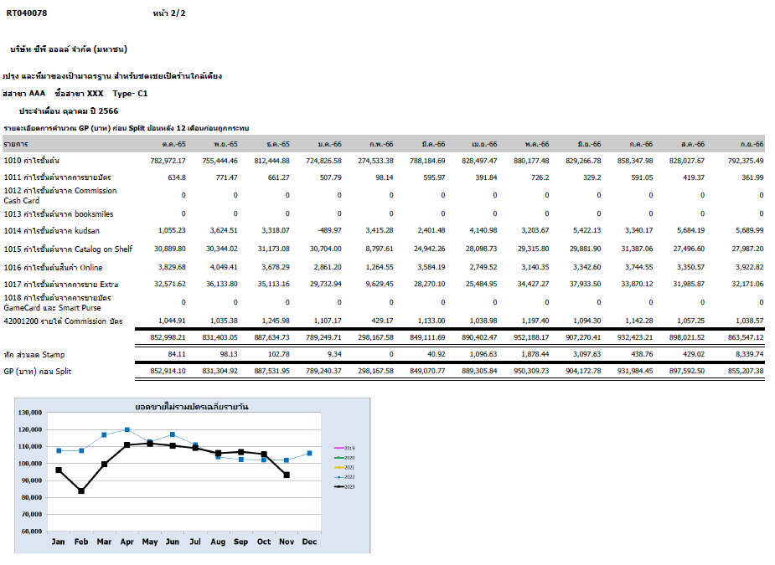
ตัวอย่างเอกสารแนบ Type A, C
เอกสาร : หน้าจอการใช้งาน

Slide 35
ตัวอย่างเอกสารแนบ Type A, C
เอกสาร : หน้าจอการใช้งาน

Slide 36
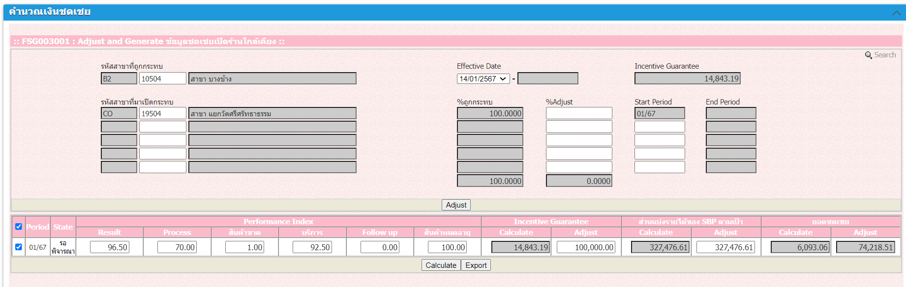
เอกสาร : หน้าจอการใช้งาน
ตัวอย่างหน้าจอ "หน้าคำนวณชดเชย Type B, E, V(B)"
หน้าคำนวณชดเชย Type B, E, V(B) ภายในตารางชดเชยรายได้ ประกอบด้วย Performance Index, Incentive Guarantee, ส่วนแบ่งรายได้ของ SBP ตามเป้า และยอดชดเชย

Slide 37
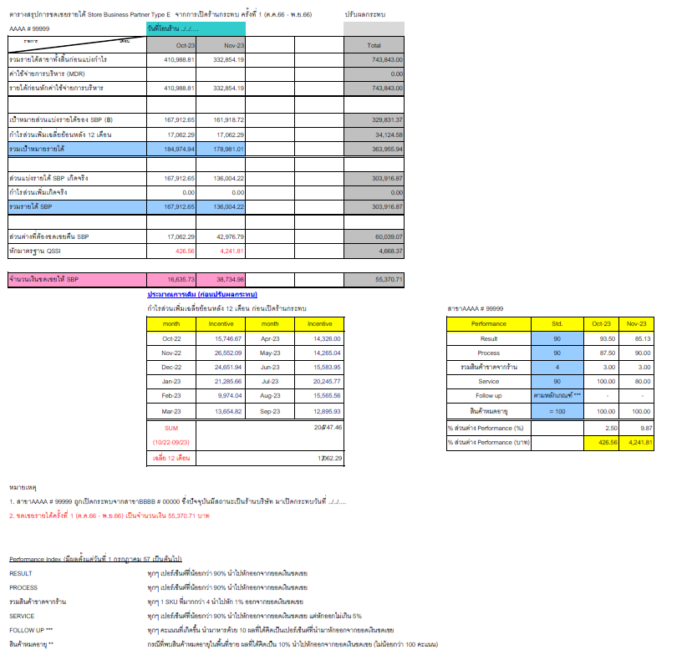
เอกสาร : หน้าจอการใช้งาน
ตัวอย่างเอกสารแนบ Type B, E, V(B)

Slide 38
เอกสาร : หน้าจอการใช้งาน
1.8 As-Is Business Process
2. ปรับสิทธิ์การตรวจสอบยอดชดเชยรายได้และกระบวนการทำงาน ของทีมส่งเสริม
ปรับสิทธิ์การตรวจสอบยอดชดเชยรายได้
ตำแหน่งย่อ | ระดับของผู้ได้รับมอบอำนาจ | วงเงินอนุมัติ/รายการ
GM | ผู้จัดการทั่วไป รองผู้จัดการทั่วไป ผู้ช่วยผู้จัดการทั่วไป หรือเทียบเท่า | 50,000
AVP | ผู้ช่วยกรรมการผู้จัดการ หรือเทียบเท่า | 300,000
ลำดับการ Approve ยอดค่าใช้จ่ายไม่เกิน 50,000
กลั่นกรอง : ฝ่ายส่งเสริม
Approve : GM ส่งเสริม
ลำดับการ Approve ยอดค่าใช้จ่าย 50,001 - 300,000
กลั่นกรอง1 : ฝ่ายส่งเสริม
กลั่นกรอง2 : GM ส่งเสริม
Approve : AVP สำนัก SBPM

Slide 39
เอกสาร : หน้าจอการใช้งาน
1.8 As-Is Business Process
2. ปรับสิทธิ์การตรวจสอบยอดชดเชยรายได้และกระบวนการทำงาน ของทีมส่งเสริม
ปรับกระบวนการทำงานส่งเสริม กรณีเห็นควรไม่ชดเชย
ระดับ หน่วยงานส่งเสริม​
กรณีเห็นควรไม่ชดเชย
As-Is : เห็นควรไม่ชดเชย > ตีกลับ "ฝ่าย SBP DSA" รับทราบ คลิ๊ก เห็นควรไม่ชดเชย > "ไม่อนุัมติในเดือนนั้นๆ"จบกระบวนการ
ระดับ GM ส่งเสริม
กรณีเห็นควรไม่ชดเชย
As-Is : เห็นควรไม่ชดเชย > ตีกลับ "ฝ่ายส่งเสริม SBP " รับทราบ คลิ๊ก เห็นควรไม่ชดเชย > ตีกลับ "ฝ่าย SBP DSA" รับทราบ คลิ๊ก เห็นควรไม่ชดเชย "ไม่อนุมัติในเดือนนั้นๆ"จบกระบวนการ

Slide 40
เอกสาร : หน้าจอการใช้งาน
1.8 As-Is Business Process
3. ปรับระบบยกเลิก Process บัญชี SBP ในการ Approve ค่าใช้จ่าย ในการชดเชยรายได้
RPAดำเนินการีดึงข้อมูลร้านจาก SBP Mall ให้กับทีมบัญชีตรวจสอบ
บัญชีดำเนินการตรวจสอบ
1
2
3
1. ตรวจสอบยอดเงินคำนวณ 3 จุดตรงคำนวณตรงกัน
2. ตรวจสอบPerformance Index ข้อมูลคะแนนมาตรฐาน มาจาก QSSI
3. ตรวจสอบสาขาที่ถูกกระทบ และ สาขาที่เปิดใกล้เคียง
4. ตรวจสอบเพิ่มกรณีที่เป็นร้าน Take “สาขาที่ถูกกระทบ “
5. Center ตรวจสอบจากรายงานประกันรายได้จากระบบ K2
กระทบยอดกับ SAP และ Post คู่ Acc ถูกต้อง
กรณีที่ยอดไม่ตรง
1. เนื่องจากระบบ K2 คำนวณจำนวนที่ชดเชย ไม่ตรงตาม File PDF
2. เนื่องจากต้นทางแจ้งข้อมูลไม่ถูกต้องและครบถ้วน
2

Slide 41
เอกสาร : หน้าจอการใช้งาน
1.8 As-Is Business Process
3. ปรับระบบยกเลิก Process บัญชี SBP ในการ Approve ค่าใช้จ่าย ในการชดเชยรายได้
RPAดำเนินการดึงข้อมูลร้านจาก SBP Mall ให้กับทีมบัญชีตรวจสอบ และ ส่งดำเนินการ
การอนุมัติบันทึกจำนวน 150-170 ต่อเดือน
ระยะเวลาทำการอนุมัติ ประมาณ 4 นาที /ฉบับ
คำนวณตามเวลา 4 นาที *150 ฉบับ/เดือน= 600 นาที / 10 ชม.
ผจก.แผนกตรวจสอบข้อมูลใน Flow K2 ตรวจสอบพร้อมอนุมัติ
ประมาณ 5 นาทีต่อฉบับ
Form/CPA.FRN.FGI.SMF.ApplicationMenu

Slide 42
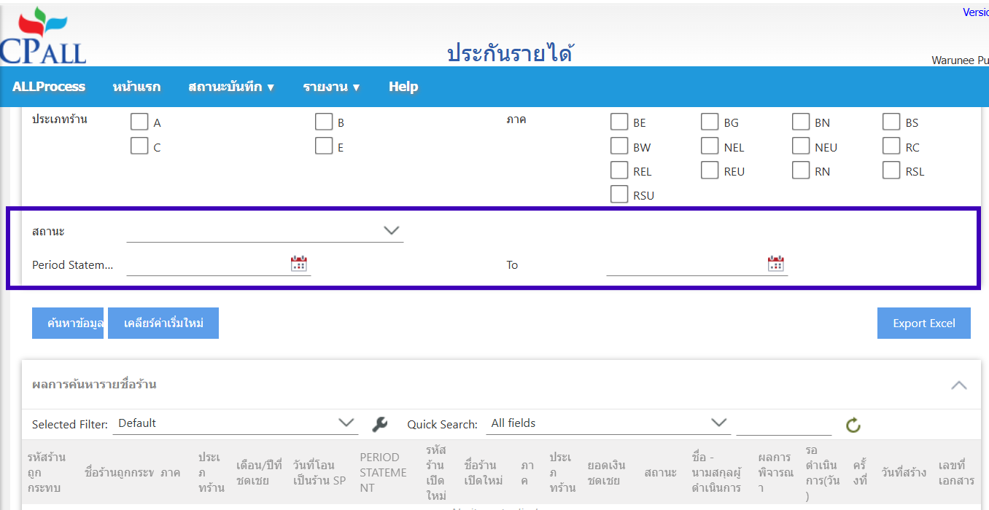
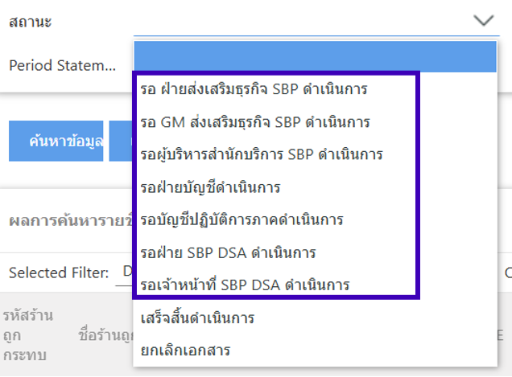
เอกสาร : หน้าจอการใช้งาน
1.8 As-Is Business Process
3. ปรับระบบยกเลิก Process บัญชี SBP ในการ Approve ค่าใช้จ่าย ในการชดเชยรายได้
RPAดำเนินการีดึงข้อมูลร้านจาก SBP Mall ให้กับทีมบัญชีตรวจสอบ
กรณีเรียกดูข้อมูลสถานะการดำเนินการ
สถานะคงค้าง : บังคับ Required Field สถานะ
สถานะเสร็จสิ้นดำเนินการ : บังคับ Required Field สถานะ , Period Statement

Slide 43
1.9 To-Be Business Process
แก้ไขระบบการสร้างเอกสารชดเชยรายได้
ปรับระบบยกเลิก Process บัญชี SBP ในการ Approve ค่าใช้จ่าย ในการชดเชยรายได้

Slide 44
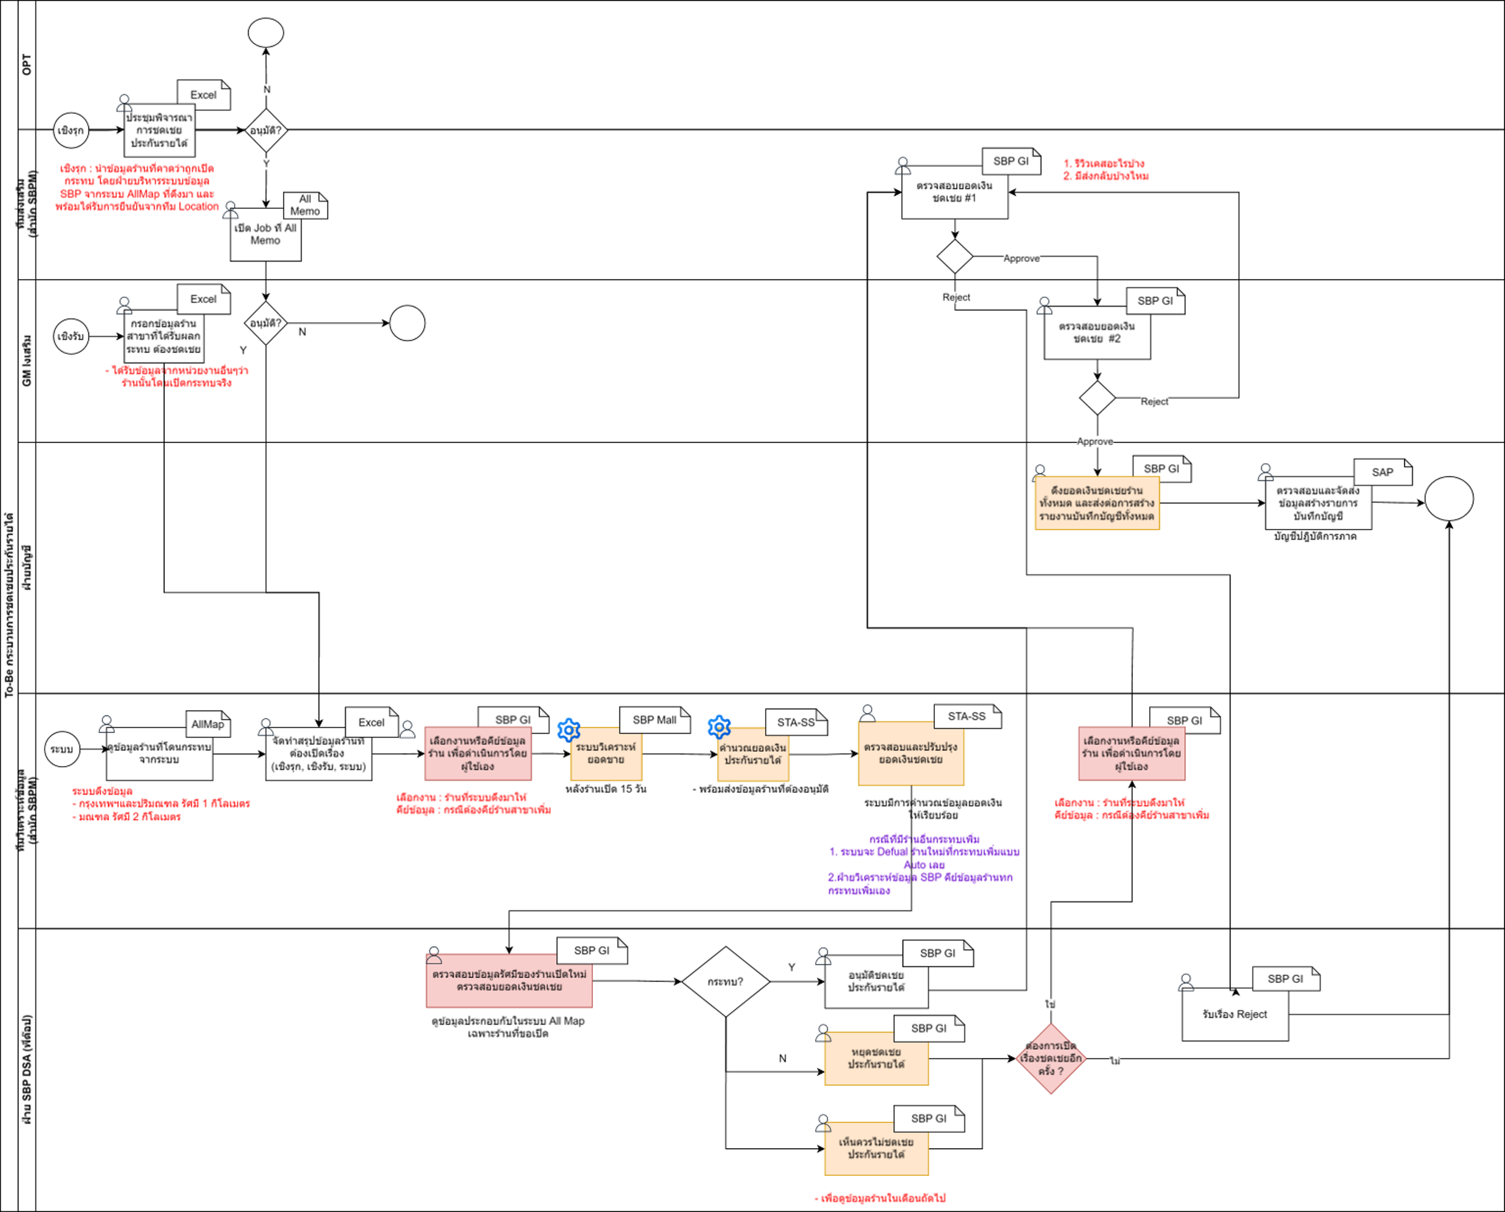
กระบวนการชดเชยรายได้-To-Be 02012026.svg
1.9 To-Be Business Process
Step2
Step3
Step1
Step1.2
Step1.1

Slide 45
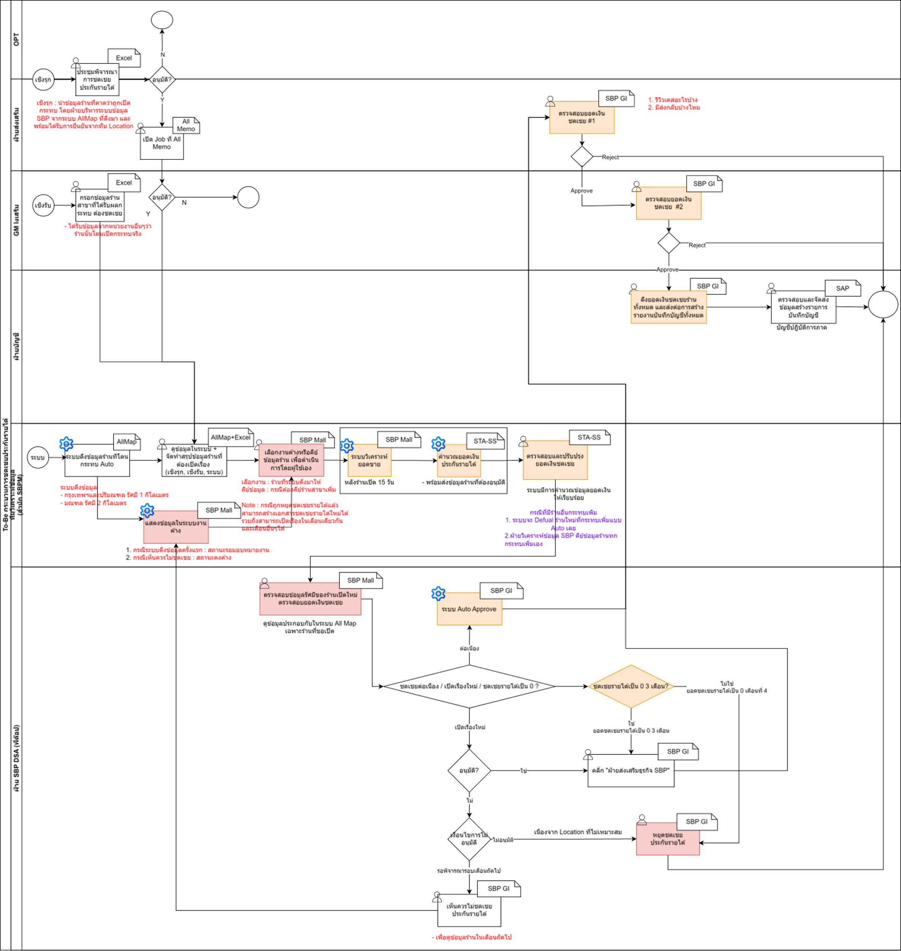
1.9 To-Be Business Process
กระบวนการชดเชยรายได้-To-Be 120226.svg

Slide 46
Note : แก้ไขในส่วนของเอกสารทุกType
หลังพัฒนา ไม่มีการเปิด SR เพื่อลบข้อมูล
1.9 To-Be Business Process
แก้ไขระบบการสร้างเอกสารชดเชยรายได้
เจ้าหน้าที่ SBP DSA สามารถ กรอกข้อมูลร้านเปิดกระทบ เพื่อคำนวณยอดชดเชยรายได้
กรณีไม่เห็นควรชดเชยรายได้ :
ระบบดำเนินการแสดงข้อมูลในเดือนถัดไป พร้อมผู้ดำเนินการคนเดิม
กรณีหยุดชดเชยรายได้ :
แก้ไขฝ่าย SBP DSA สามารถพิจารณาคำขอชดเชยรายได้อีกครั้งได้ โดยเจ้าหน้าที่ SBP DSA ต้องเป็นผู้ดำเนินการเลือกงานจากระบบหรือคีย์ข้อมูล
ร้านสาขา A ถูกกระทบจากการเปิด ร้านสาขา B ----> เจ้าหน้าที่ SBP DSA เลือกงานจากระบบหรือคีย์ข้อมูลร้าน พร้อมปรับปรุงยอดชดเชย เพื่อดำเนินการโดยผู้ใช้เอง ---> ฝ่าย SBP DSA พิจารณา ---> หยุดชดเชยรายได้ หรือ ไม่เห็นควรชดเชยรายได้
กรณียืนยันต้องการชดเชยรายได้
ฝ่าย SBP DSA พิจารณาเห็นควรชดเชย ----> ทีม SBP สามารถเลือกงานหรือคีย์ข้อมูลร้าน เพื่อดำเนินการโดยผู้ใช้เอง ----> สามารถเปิดเรื่องชดเชยในรอบเดือนเดียวกันหรือในเดือนถัดไป

Slide 47
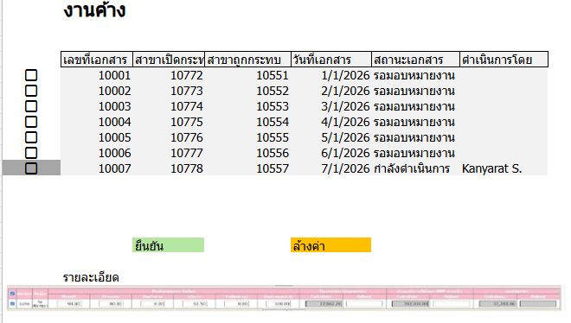
Note :
กรณีระบบดึงข้อมูลชดเชยรายได้
เจ้าหน้าที่ SBP DSA เข้ามาเลือกงานของตนเอง
กรณีได้รับแจ้ง เชิงรุก เชิงรับ เพื่อเปิดชดเชยรายได้
เจ้าของงานต้องดำเนินการคีย์ข้อมูลเอง
เอกสาร : หน้าจอการใช้งาน
1.9 To-Be Business Process
แก้ไขระบบการสร้างเอกสารชดเชยรายได้
>>>แก้ไขให้สามารถสร้างรายการคำขอชดเชยรายได้ ของสาขาที่เคยถูกปฏิเสธการอนุมัติได้
Step 1.0 To-Be : เพิ่มหน้าจองานค้าง สำหรับระบบแสดงข้อมูลร้านที่เข้าเงื่อนไข การเปิดกระทบ
หน้าจอเจ้าหน้าที่ DSA : หน้าจองานค้าง
การทำงานของหน้าจอคงค้าง
แสดงรายชื่อร้านที่ควรชดเชยรายได้ โดยระบบแสดงข้อมูลร้านที่เข้าเงื่อนไข ที่หน้าจองานคงค้าง
สามารถเข้ามาเลือกงาน และปรับแก้ไขยอดชดเชยรายได้ ของตนเอง
สามารถคลิ๊กเพื่อดูรายละเอียดข้อมูลได้

Slide 48
เอกสาร : หน้าจอการใช้งาน
Note :
กรณีระบบดึงข้อมูลชดเชยรายได้
เจ้าหน้าที่ SBP DSA เข้ามาเลือกงานของตนเอง
กรณีได้รับแจ้ง เชิงรุก เชิงรับ เพื่อเปิดชดเชยรายได้
เจ้าของงานต้องดำเนินการคีย์ข้อมูลเอง
1.9 To-Be Business Process
แก้ไขระบบการสร้างเอกสารชดเชยรายได้
>>>แก้ไขให้สามารถสร้างรายการคำขอชดเชยรายได้ ของสาขาที่เคยถูกปฏิเสธการอนุมัติได้
Step 1.0 To-Be : เพิ่มหน้าจองานค้าง สำหรับระบบแสดงข้อมูลร้านที่เข้าเงื่อนไข การเปิดกระทบ
หน้าจอเจ้าหน้าที่ DSA : หน้าจองานค้าง
เงื่อนไขการแสดงข้อมูลงาน
กรณีเป็นเคสต่อเนื่อง ระบบส่งงานให้(เจ้าหน้าที่ SBP DSA) คนเดิมอัตโนมัติ
กรณีฝ่าย SBP DSA คลิ๊ก "เห็นควรไม่ชดเชยรายได้" จะแสดงเจ้าของงานเป็นคนเดิมอัตโนมัติ
สามารถ Filter เอกสารได้
แสดง Chk list สำหรับเลือกดำเนินการหลายเอกสาร
หน้าจอ popup เมื่อยืนยัน
#กรณีพนักงานลาออก ต้องเปิด SR เพื่อแก้ไขชื่อผู้ดำเนินการ

Slide 49
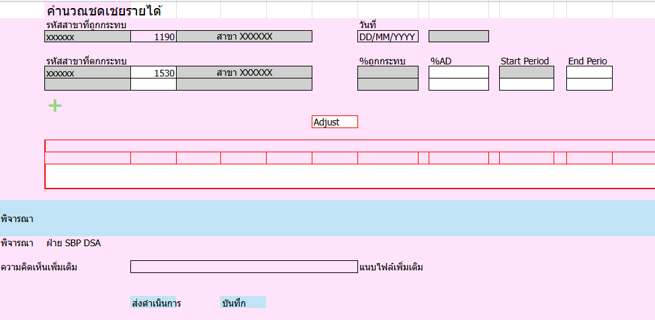
Note :
กรณีระบบดึงข้อมูลชดเชยรายได้
เจ้าหน้าที่ SBP DSA เข้ามาเลือกงานของตนเอง
กรณีได้รับแจ้ง เชิงรุก เชิงรับ เพื่อเปิดชดเชยรายได้
เจ้าของงานต้องดำเนินการคีย์ข้อมูลเอง
เอกสาร : หน้าจอการใช้งาน
1.9 To-Be Business Process
แก้ไขระบบการสร้างเอกสารชดเชยรายได้
>>>แก้ไขให้สามารถสร้างรายการคำขอชดเชยรายได้ ของสาขาที่เคยถูกปฏิเสธการอนุมัติได้
Step 1.0 To-Be : กรอกข้อมูลร้านเปิดกระทบ เพื่อคำนวณยอดชดเชยรายได้
หน้าจอจนท SBP DSA : คีย์หรือเลือกงาน
คีย์ข้อมูลร้าน
เพื่อให้ระบบคำนวณและแสดงตัวเลขยอดชดเชย เพื่อ Adjust
ส่งเรื่องให้ฝ่าย SBP DSA
กรณีฝ่าย SBP DSA หยุดชดเชยรายได้ สามารถสร้างเอกสารเปิดงานใหม่ได้ ในเดือนเดียวกัน หรือเดือนอื่นๆได้
ฝ่าย SBP DSA

Slide 50
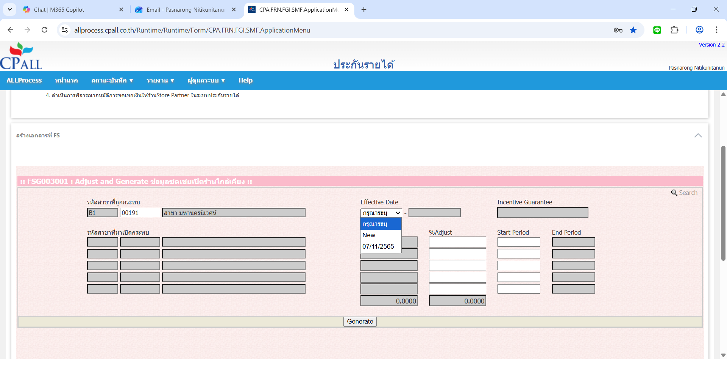
เอกสาร : หน้าจอการใช้งาน
1.9 To-Be Business Process
แก้ไขระบบการสร้างเอกสารชดเชยรายได้
>>>แก้ไขให้สามารถสร้างรายการคำขอชดเชยรายได้ ของสาขาที่เคยถูกปฏิเสธการอนุมัติได้
Step 1.1To-Be : ตรวจสอบตัวเลข และ Approve ชดเชยรายได้
ฝ่าย SBP DSA
ตรวจสอบตัวเลข และนำส่งข้อมูลให้ฝ่ายส่งเสริม
แสดงปุ่มพิจารณาตามการใช้งาน ได้แก่
เห็นควรไม่ชดเชยรายได้
หยุดชดเชยรายได้
หน่วยงานส่งเสริมฯ SBP
เจ้าหน้าที่ SBP DSA
หน่วยงานส่งเสริมฯ SBP
ส่งดำเนินการ
บันทึก

Slide 51
เอกสาร : หน้าจอการใช้งาน
1.9 To-Be Business Process
แก้ไขระบบการสร้างเอกสารชดเชยรายได้
>>>แก้ไขให้สามารถสร้างรายการคำขอชดเชยรายได้ ของสาขาที่เคยถูกปฏิเสธการอนุมัติได้
Step 1.1To-Be : ตรวจสอบตัวเลข และ Approve ชดเชยรายได้
หมายเหตุ 1 :
ฝ่าย SBP DSA ดำเนินการ
กรณีเปิดเรื่องชดเชยรายได้ครั้งแรก
กรณีชดเชยต่อเนื่อง และมียอดชดเชยรายได้
กรณียอดชดเชยรายได้เป็น 0
ยอดชดเชยรายได้เป็น 0 เดือนที่ 1-3 คลิ๊ก "หน่วยงานส่งเสริมธุรกิจ SBP"
ยอดชดเชยรายได้เป็น 0 เดือนที่ 4 คลิ๊ก "หยุดชดเชยรายได้"
ฝ่าย SBP DSA
ตรวจสอบตัวเลข และนำส่งข้อมูลให้ฝ่ายส่งเสริม
แสดงปุ่มพิจารณาตามการใช้งาน ได้แก่
เห็นควรไม่ชดเชยรายได้
หยุดชดเชยรายได้
หน่วยงานส่งเสริมฯ SBP
เจ้าหน้าที่ SBP DSA
สิทธิ์การมองเห็นเอกสาร
เจ้าหน้าที่ SBP DSA และฝ่าย SBP DSA สามารถเข้าดูรายละเอียดของร้านสาขาได้ทุกสาขา โดยไม่จำกัดเฉพาะงานที่รับผิดชอบ
ทีมส่งเสริม และทีมบัญชี สามารถเข้าดูรายละเอียดเอกสารได้ตามสิทธิ์การเข้าถึงเดิมของแต่ละทีม
หมายเหตุ 2 :
กรณีหยุดเรื่องชดเชยแล้ว ต้องการเปิดเรื่องใหม่ ต้องสามารถเปิดเรื่องใหม่ได้ในเดือนเดียวกัน หรือเดือนถัดๆไปได้

Slide 52
เอกสาร : หน้าจอการใช้งาน
1.9 To-Be Business Process
2. ปรับสิทธิ์การตรวจสอบยอดชดเชยรายได้และกระบวนการทำงาน ของทีมส่งเสริม
Step 2.1 หน่วยงานส่งเสริมและGMส่งเสริม : Approve ค่าใช้จ่าย
หน่วยงานส่งเสริมฯ SBP
ลำดับการตรวจสอบยอดชดเชยรายได้(To-Be)
1.หน่วยงานส่งเสริม (ผู้จัดการฝ่าย/ผู้เชี่ยวชาญ, เจ้าหน้าที่อาวุโส)
2. GM ส่งเสริม

Slide 53
เอกสาร : หน้าจอการใช้งาน
1.9 To-Be Business Process
2. ปรับสิทธิ์การตรวจสอบยอดชดเชยรายได้และกระบวนการทำงาน ของทีมส่งเสริม
ปรับสิทธิ์การตรวจสอบยอดชดเชยรายได้
เปลี่ยนชื่อปุ่มของ "ฝ่ายส่งเสริมธุรกิจฯ SBP" เดิม : ฝ่ายส่งเสริมธุรกิจ SBP ใหม่ : หน่วยงานส่งเสริมธุรกิจ SBP (ระดับตำแหน่ง :เจ้าหน้าที่อาวุโสขึ้นไป ยกเว้น GM ส่งเสริม) รวมถึงเพิ่มสิทธิ์การเข้าใช้งานของหน่วยงานส่งเสริม(ระดับตำแหน่ง ตามข้อมูล HR :เจ้าหน้าที่อาวุโส - ฝ่ายส่งเสริม) สามารถเข้ามาดำเนินการส่งต่อ Flow ให้ GM ส่งเสริมได้
หน่วยงานส่งเสริมธุรกิจฯ SBP
พนักงานภายใต้ฝ่ายส่งเสริม SBP (ระดับพนักงาน :เจ้าหน้าที่อาวุโส - ฝ่ายส่งเสริม - GM ส่งเสริม)

Slide 54
เอกสาร : หน้าจอการใช้งาน
1.9 To-Be Business Process
2. ปรับสิทธิ์การตรวจสอบยอดชดเชยรายได้และกระบวนการทำงาน ของทีมส่งเสริม
ปรับสิทธิ์การตรวจสอบยอดชดเชยรายได้
เปลี่ยนชื่อปุ่มของ "ฝ่ายส่งเสริมธุรกิจฯ SBP" เดิม : ฝ่ายส่งเสริมธุรกิจ SBP ใหม่ : หน่วยงานส่งเสริมธุรกิจ SBP (ระดับตำแหน่ง :เจ้าหน้าที่อาวุโสขึ้นไป ยกเว้น GM ส่งเสริม) รวมถึงเพิ่มสิทธิ์การเข้าใช้งานของหน่วยงานส่งเสริม(ระดับตำแหน่ง ตามข้อมูล HR :เจ้าหน้าที่อาวุโส - ฝ่ายส่งเสริม) สามารถเข้ามาดำเนินการส่งต่อ Flow ให้ GM ส่งเสริมได้
 |  | ตำแหน่ง
กล่อง AVP ส่งเสริม | AVP อนุมัติเงิน | ผู้ช่วยกรรมการผู้จัดการ หรือเทียบเท่า
กล่อง GM ส่งเสริม | GM อนุมัติเงิน | ผู้จัดการทั่วไป
 |  | รองผู้จัดการทั่วไป
 |  | ผู้ช่วยผู้จัดการทั่วไป
กล่อง หน่วยงานส่งเสริม | ฝ่าย กลั่นกรอง | ผู้จัดการฝ่าย/ผู้เชี่ยวชาญ
 |  | เจ้าหน้าที่อาวุโส
- | - | เจ้าหน้าที่

Slide 55
เอกสาร : หน้าจอการใช้งาน
1.9 To-Be Business Process
2. ปรับสิทธิ์การตรวจสอบยอดชดเชยรายได้และกระบวนการทำงาน ของทีมส่งเสริม
Step 2.1 เจ้าหน้าที่ส่งเสริมอาวุโสและGMส่งเสริม : Approve ค่าใช้จ่าย
ปรับสิทธิ์การตรวจสอบยอดชดเชยรายได้
ตำแหน่งย่อ | ระดับของผู้ได้รับมอบอำนาจ | วงเงินอนุมัติ/รายการ
GM | ผู้จัดการทั่วไป รองผู้จัดการทั่วไป ผู้ช่วยผู้จัดการทั่วไป หรือเทียบเท่า | 50,000
AVP | ผู้ช่วยกรรมการผู้จัดการ หรือเทียบเท่า | 300,000
ลำดับการ Approve ยอดค่าใช้จ่ายไม่เกิน 50,000
กลั่นกรอง : หน่วยงานส่งเสริมธุรกิจฯ SBP
Approve : GM ส่งเสริม
ลำดับการ Approve ยอดค่าใช้จ่าย 50,001 - 300,000
กลั่นกรอง1 : หน่วยงานส่งเสริมธุรกิจฯ SBP
กลั่นกรอง2 GM ส่งเสริม
Approve : AVP สำนัก SBPM

Slide 56
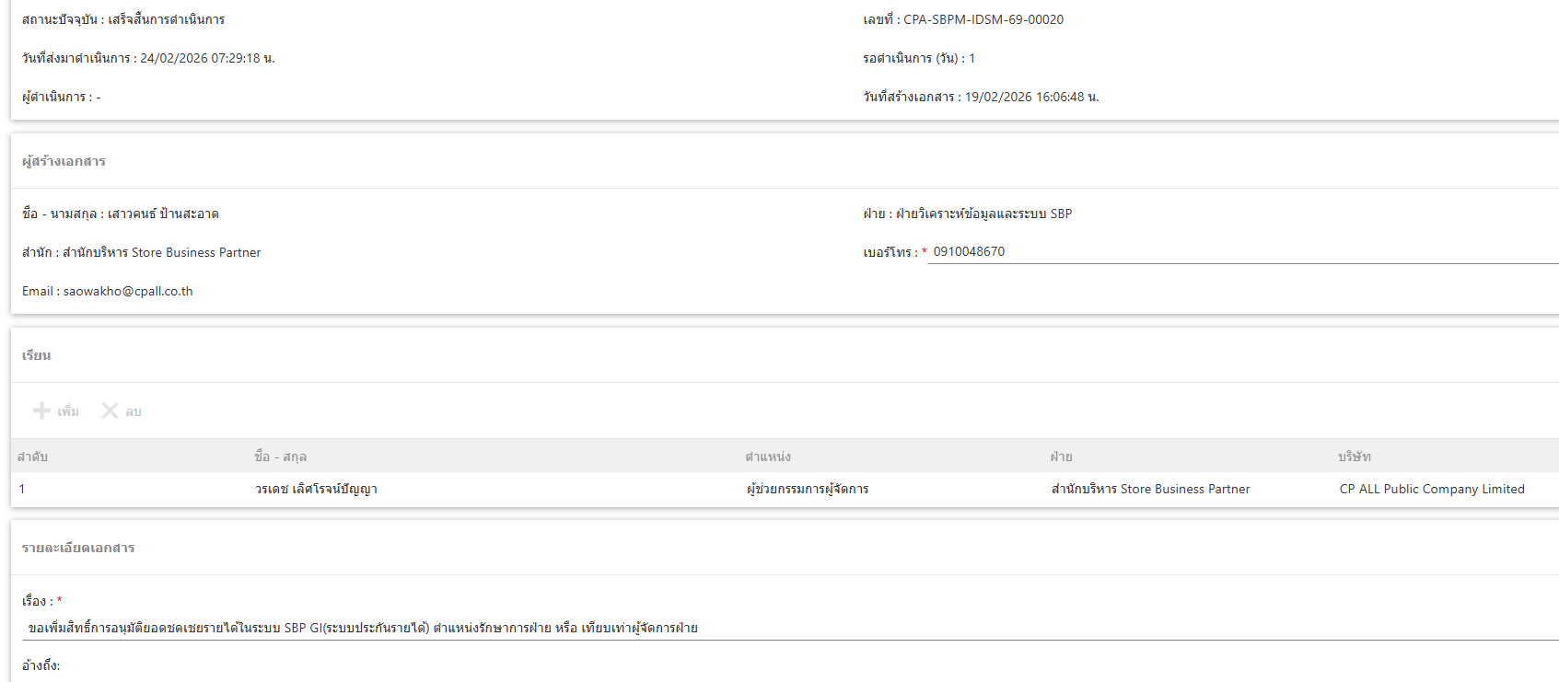
เอกสาร : หน้าจอการใช้งาน
1.9 To-Be Business Process
2. ปรับสิทธิ์การตรวจสอบยอดชดเชยรายได้ จากฝ่าย ส่งเสริม เป็น เจ้าหน้าที่ส่งเสริม
Step 2.1 เจ้าหน้าที่และGMส่งเสริม : Approve ค่าใช้จ่าย
เลขเอกสารบันทึก : CPA-SBPM-IDSM-69-00020
BSR #2026-00136

Slide 57
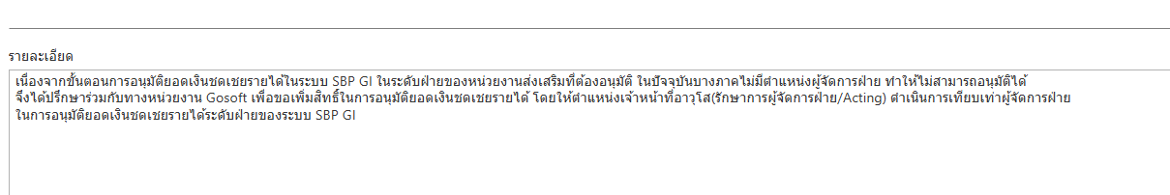
เอกสาร : หน้าจอการใช้งาน
1.9 To-Be Business Process
2. ปรับสิทธิ์การตรวจสอบยอดชดเชยรายได้ จากฝ่าย ส่งเสริม เป็น เจ้าหน้าที่ส่งเสริม
Step 2.1 เจ้าหน้าที่และGMส่งเสริม : Approve ค่าใช้จ่าย

Slide 58
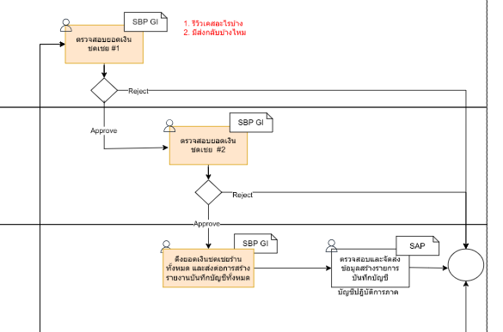
เอกสาร : หน้าจอการใช้งาน
1.9 To-Be Business Process
2. ปรับสิทธิ์การตรวจสอบยอดชดเชยรายได้ จากฝ่าย ส่งเสริม เป็น เจ้าหน้าที่ส่งเสริม
ปรับกระบวนการทำงานส่งเสริม กรณีเห็นควรไม่ชดเชย
ระดับ หน่วยงานส่งเสริม​
กรณีเห็นควรไม่ชดเชย
As-Is : เห็นควรไม่ชดเชย > ตีกลับ "ฝ่าย SBP DSA" รับทราบ คลิ๊ก เห็นควรไม่ชดเชย > "ไม่อนุมัติในเดือนนั้นๆ"จบกระบวนการ
To-Be : เห็นควรไม่ชดเชย > "ไม่อนุมัติในเดือนนั้นๆ"จบกระบวนการ
ระดับ GM ส่งเสริม
กรณีเห็นควรไม่ชดเชย
As-Is : เห็นควรไม่ชดเชย > ตีกลับ "ฝ่ายส่งเสริม SBP " รับทราบ คลิ๊ก เห็นควรไม่ชดเชย > ตีกลับ "ฝ่าย SBP DSA" รับทราบ คลิ๊ก เห็นควรไม่ชดเชย "ไม่อนุมัติในเดือนนั้นๆ"จบกระบวนการ
To-Be : เห็นควรไม่ชดเชย > "ไม่อนุมัติในเดือนนั้นๆ"จบกระบวนการ

Slide 59
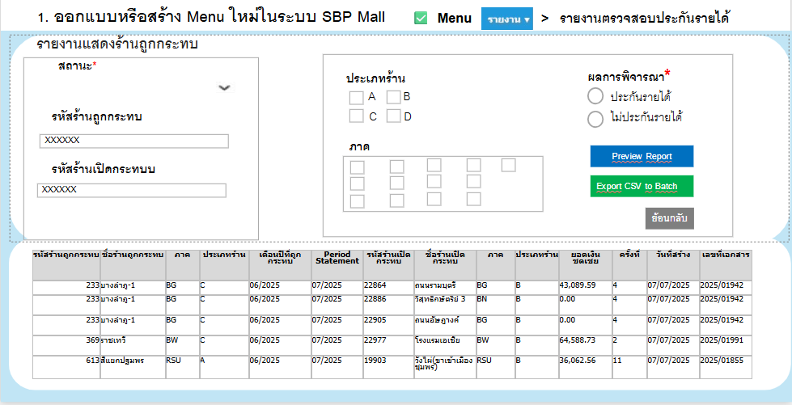
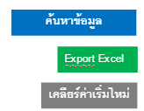
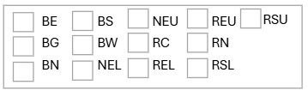

1.9 To-Be Business Process
3. ปรับระบบยกเลิก Process บัญชี SBP ในการ Approve ค่าใช้จ่าย ในการชดเชยรายได้
ยกเลิก Precess บัญชี Approve ยอดชดเชยรายได้
สร้างหน้าจอ หรือตารางข้อมูลในระบบ SBP Mall เพื่อให้ทีมบัญชี สามารถดึงข้อมูลเพื่อไปใช้ต่อได้
Choose an option

Slide 60

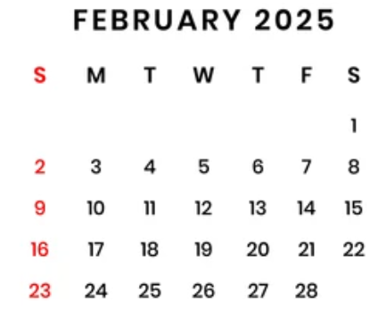

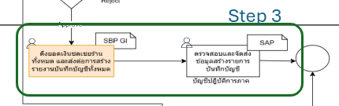
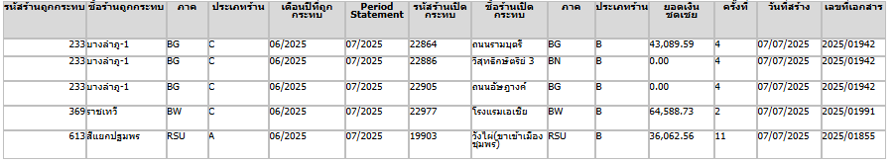
1.9 To-Be Business Process
3. ปรับระบบยกเลิก Process บัญชี SBP ในการ Approve ค่าใช้จ่าย ในการชดเชยรายได้้
ภาคตาม Area และตารางข้อมูล
Step 3 ทีมบัญชี : สามารถเข้ามาดูข้อมูลยอดชดเชยรายได้ในระบบ
1. ออกแบบหรือสร้าง Menu ใหม่ในระบบ SBP Mall
✅ Menu > รายงานตรวจสอบประกันรายได้
รายงานแสดงร้านถูกกระทบ
สถานะ*
Period Statement
To
ประเภทร้าน
ผลการพิจารณา
ประกันรายได้
ไม่ประกันรายได้
Choose an option
A B
C D
รหัสร้านถูกกระทบ
XXXXXX
ภาค
รหัสร้านเปิดกระทบบ
ค้นหาข้อมูล
XXXXXX
Export Excel
เคลียร์ค่าเริ่มใหม่
หมายเหตุ:
[ สถานะ: Drop-down ] บังคับ Required Field
[ รหัสร้านถูกกระทบ: Text Box(Numeric input) ] กรณี ระบุสาขาถูกกระทบ ต้องระบุรหัสที่ถูกเปิดกระทบ
[ รหัสร้านเปิดกระทบ: Text Box(Numeric input) ] กรณี ระบุสาขาถูกกระทบ ต้องระบุรหัสที่ถูกเปิดกระทบ
[ Period Statement : Text Box(Numeric input) ] แสดง Calendar เพื่อเลือก วัน/เดือน/ปี(ค.ศ.) หรือกรอกเองได้
[ ประเภทร้าน: Checkbox(เลือกได้หลายปุ่ม) ]
[ ภาค: Checkbox(เลือกได้หลายปุ่ม) ] หมายเหตุ กรณีมีการเพิ่มภาคในระบบ ให้แสดง Checkbox เพิ่มแบบ Auto โดยไม่ต้องแก้หน้าจอ
[ ผลการพิจารณา: Radio (เลือกอย่างใดอย่างหนึ่ง) ]
[ค้นหาข้อมูล] กรณีที่เลือกข้อมูลและประมวลผล เพื่ออัปเดตข้อมูลในตาราง
[Export Excel] Export Excel
[เคลียร์ค่าเริ่มต้น] สำหรับล้างข้อมูลเพื่อเริ่มกรอกใหม่

Slide 61
1.9 To-Be Business Process
3. ปรับระบบยกเลิก Process บัญชี SBP ในการ Approve ค่าใช้จ่าย ในการชดเชยรายได้้
ภาคตาม Area และตารางข้อมูล
Step 3 ทีมบัญชี : สามารถเข้ามาดูข้อมูลยอดชดเชยรายได้ในระบบ
1. ออกแบบหรือสร้าง Menu ใหม่ในระบบ SBP Mall
✅ Menu > รายงานตรวจสอบประกันรายได้
หมายเหตุ:
[ สถานะ: Drop-down ] บังคับ Required Field
[ รหัสร้านถูกกระทบ: Text Box(Numeric input) ] กรณี ระบุสาขาถูกกระทบ ต้องระบุรหัสที่ถูกเปิดกระทบ
[ รหัสร้านเปิดกระทบ: Text Box(Numeric input) ] กรณี ระบุสาขาถูกกระทบ ต้องระบุรหัสที่ถูกเปิดกระทบ
[ Period Statement : Text Box(Numeric input) ] แสดง Calendar เพื่อเลือก วัน/เดือน/ปี(ค.ศ.) หรือกรอกเองได้ ไม่อิงสถานะ
[ ประเภทร้าน: Checkbox(เลือกได้หลายปุ่ม) ]
[ ภาค: Checkbox(เลือกได้หลายปุ่ม) ] หมายเหตุ กรณีมีการเพิ่มภาคในระบบ ให้แสดง Checkbox เพิ่มแบบ Auto โดยไม่ต้องแก้หน้าจอ
[ ผลการพิจารณา: Radio (เลือกอย่างใดอย่างหนึ่ง) ]
[ค้นหาข้อมูล] กรณีที่เลือกข้อมูลและประมวลผล เพื่ออัปเดตข้อมูลในตาราง
[Export Excel] Export Excel
[เคลียร์ค่าเริ่มต้น] สำหรับล้างข้อมูลเพื่อเริ่มกรอกใหม่

Slide 62
1.9 To-Be Business Process
3. ปรับระบบยกเลิก Process บัญชี SBP ในการ Approve ค่าใช้จ่าย ในการชดเชยรายได้้
ภาคตาม Area และตารางข้อมูล
Step 3 ทีมบัญชี : สามารถเข้ามาดูข้อมูลยอดชดเชยรายได้ในระบบ
1. ออกแบบหรือสร้าง Menu ใหม่ในระบบ SBP Mall
✅ Menu > รายงานตรวจสอบประกันรายได้
รายงานแสดงร้านถูกกระทบ
สถานะ*
ประเภทร้าน
ผลการพิจารณา
ประกันรายได้
ไม่ประกันรายได้
Choose an option
รอ ฝ่ายส่งเสริมธุรกิจ SBP ดำเนินการ
รอ GM ส่งเสริมธุรกิจ SBP ดำเนินการ
รอผู้บริหารสำนักงานบริการ SBP ดำเนินการ
รอฝ่าย SBP DSA ดำเนินการ
รอเจ้าหน้าที่ SBP DSA ดำเนินการ
เสร็จสิ้นดำเนินการ
A B
C D
รหัสร้านถูกกระทบ
XXXXXX
ภาค
Preview Report
รหัสร้านเปิดกระทบบ
XXXXXX
Export CSV to Batch
ย้อนกลับ

Slide 63
1.10 Personal Data (PDPA) Check List
กรุณาระบุว่า งานนี้มี Personal Data หรือไม่ โดยแบ่งกลุ่มเป็น Normal personal data และ Sensitive Data
# | Normal Personal data (พิจารณาทำ Consent เฉพาะเรื่อง จากการนำข้อมูลไปใช้) | Yes / No​
1 | ชื่อ-นามสกุล​, ชื่อเล่น | Yes
2 | เลขบัตรประชาชน, เลขหนังสือเดินทาง, เลขบัตรประกันสังคม, เลขใบอนุญาตขับขี่, เลขประจำตัวผู้เสียภาษี, เลขบัญชีธนาคาร, เลขบัตรเครดิต​​ | no
3 | ที่อยู่, อีเมล์, เลขโทรศัพท์​​ | Yes
4 | ข้อมูลอุปกรณ์หรือเครื่องมือ เช่น IP Address, MAC Address, Cookie ID​​ | no
5 | ข้อมูลที่สามารถเชื่อมโยงไปข้อมูลส่วนบุคคลได้ เช่น วันเกิด สถานที่เกิด น้ำหนัก ส่วนสูง ข้อมูลตำแหน่งที่อยู่ ข้อมูลการแพทย์ ข้อมูลการศึกษา ข้อมูลการเงิน ข้อมูลการจ้างาน​​ | no
6 | ข้อมูลหมายเลขอ้างอิงที่เก็บไว้ในไมโครฟิล์ม​​ | no
7 | ข้อมูลประเมินการทำงานหรือความเห็นของนายจ้างต่อการทำงานของลูกจ้าง​​ | no
8 | ข้อมูลบันทึกต่าง ๆ ที่ใช้ติดตามตรวจสอบกิจกรรมต่าง ๆ ของบุคคล เช่น Log file​​ | no
9 | ข้อมูลที่สามารถใช้ในการค้นหาข้อมูลส่วนบุคคลอื่นในอินเตอร์เน็ต ​ | no
# | Sensitive Data​​ (หากมี Sensitive Data จะ Review ความจำเป็นในการเก็บ หากจำเป็น จะมีการทำ Consent) | Yes / No​
1 | เชื้อชาติ เผ่าพันธุ์​​ | ​no
2 | ความเชื่อในลัทธิ ศาสนา หรือปรัชญา​​ | ​no
3 | ประวัติอาชญากรรม​​ | ​no
4 | พฤติกรรมทางเพศ​ ​ | ​no
5 | ข้อมูลสหภาพแรงงาน​ เช่น ข้อมูลการเป็นสมาชิกสหภาพ​ | ​no
6 | ข้อมูลสุขภาพ ความพิการ​​ | ​no
7 | ความคิดเห็นทางการเมือง​​ | ​no
8 | ข้อมูลพันธุกรรม​ เช่น ข้อมูล DNA, ยีนส์ ​ | ​no
9 | ข้อมูลชีวภาพ เช่น ลายนิ้วมือ, รูปใบหน้า, ข้อมูลscan ม่านตา​ | ​no
หมายเหตุ:
กรณีมี Personal Data จะต้องเพิ่มเติมรายละเอียดตาม Template ของ PDPA Requirement ตาม เอกสารแนบ
Notes:
Critical Level Definition :
- Critical: Function ที่มีกระทบกับการขาย สั่ง, ส่ง และกระทบโดยตรงรายได้ของบริษัทฯ
Major: Function ที่สนับสนุนการขาย สั่ง, ส่ง และกระทบทางอ้อมรายได้ของบริษัทฯ
Minor: Function ที่ไม่กระทบกับการขาย สั่ง, ส่ง และรายได้ของบริษัทฯ
General : Function ที่กระทบกับการทำงานเพียงเล็กน้อย และสามารถใช้ Function อื่นทดแทนได้

Slide 64
1.11 Business Requirement Summary
1.กรณีมีการไม่อนุมัติประกันรายได้ ทำให้ไม่สามารถดำเนินการสร้างชดเชยรายได้ได้ใหม่​ (Pg. 46 - 51)
เจ้าหน้าที่ SBP DSA สามารถ กรอกข้อมูลร้านเปิดกระทบ เพื่อคำนวณยอดชดเชยรายได้ สำหรับข้อมูลเชิงรุกและเชิงรับ
เจ้าหน้าที่ SBP DSA สามารถเข้าเลือกงานของตนเองได้ เพื่อคำนวณยอดชดเชยรายได้ สำหรับข้อมูลจากระบบส่ง Auto
กรณีฝ่าย SBP DSA หยุดชดเชยรายได้ เจ้าหน้าที่ SBP DSA สามารถสร้างเอกสารเปิดงานได้ในรอบเดือนเดียวกันหรือถัดไปได้
กรณีฝ่าย SBP DSA เห็นควรไม่ชดเชยรายได้ ในรอบเดือนถัดไประบบดึงข้อมูลไปที่หน้าจอคงค้าง พร้อมเจ้าของงานคนเดิม(เจ้าหน้าที่ SBP DSA)
กรณียอดชดเชยรายได้เป็น 0
ยอดชดเชยรายได้เป็น 0 เดือนที่ 1-3 คลิ๊ก "ฝ่ายส่งเสริมธุรกิจ SBP"
ยอดชดเชยรายได้เป็น 0 เดือนที่ 4 คลิ๊ก "หยุดชดเชยรายได้"
สิทธิ์การมองเห็นเอกสาร
เจ้าหน้าที่ SBP DSA และฝ่าย SBP DSA สามารถเข้าดูรายละเอียดของร้านสาขาได้ทุกสาขา โดยไม่จำกัดเฉพาะงานที่รับผิดชอบ
ทีมส่งเสริม และทีมบัญชี สามารถเข้าดูรายละเอียดเอกสารได้ตามสิทธิ์การเข้าถึงเดิมของแต่ละทีม

Slide 65
1.11 Business Requirement Summary
2. ปรับสิทธิ์การตรวจสอบยอดชดเชยรายได้และกระบวนการทำงาน ของทีมส่งเสริม (Pg. 52 - 57)
ปรับสิทธิ์การตรวจสอบยอดชดเชยรายได้
ปรับสิทธิ์การตรวจสอบยอดชดเชยรายได้ จากฝ่าย ส่งเสริม เป็น หน่วยงานส่งเสริม (ระดับพนักงาน ตามข้อมูล HR :เจ้าหน้าที่อาวุโส - ฝ่ายส่งเสริม ยกเว้น GM) สามารถเข้ามาดำเนินการส่งต่อ Flow ให้ GM ส่งเสริมได้
ปรับชื่อปุ่ม ฝ่ายส่งเสริม เป็น หน่วยงานส่งเสริม
ปรับกระบวนการทำงานส่งเสริม กรณีเห็นควรไม่ชดเชย
ทั้งหน่วยงานส่งเสริม และ GM ส่งเสริม
 |  | ตำแหน่ง
กล่อง AVP ส่งเสริม | AVP อนุมัติเงิน | ผู้ช่วยกรรมการผู้จัดการ หรือเทียบเท่า
กล่อง GM ส่งเสริม | GM อนุมัติเงิน | ผู้จัดการทั่วไป
 |  | รองผู้จัดการทั่วไป
 |  | ผู้ช่วยผู้จัดการทั่วไป
กล่อง หน่วยงานส่งเสริม | ฝ่าย กลั่นกรอง | ผู้จัดการฝ่าย/ผู้เชี่ยวชาญ
 |  | เจ้าหน้าที่อาวุโส
 |  | เจ้าหน้าที่

Slide 66
1.11 Business Requirement Summary
3. ปรับระบบยกเลิก Process บัญชี SBP ในการ Approve ค่าใช้จ่าย ในการชดเชยรายได้ (Pg. 58 – 61)
ยกเลิก Precess บัญชี Approve ยอดชดเชยรายได้
สร้างหน้าจอ หรือตารางข้อมูลในระบบ SBP Mall เพื่อให้ทีมบัญชี สามารถดึงข้อมูลเพื่อไปใช้ต่อได้
​

Slide 67
1.12 ข้อมูลและรายงาน
Daily Operation Report
Reconcile Report
Analytic Report
Archiving Data
Any Data for Monitor & Tracking
Notes:
จัดทำโดย ISS โดยระบุ Business Scenario สำคัญๆ ที่ต้องการให้ Focus เรื่อง Performance

Slide 68
1.13 Performance Requirement
Critical Scenario (Assumption)
No. | Scenario
Notes:
จัดทำโดย ISS โดยระบุ Business Scenario สำคัญๆ ที่ต้องการให้ Focus เรื่อง Performance
Acceptance Criteria เพื่อเตรียมทดสอบ Performance (Non-Functional) เช่น

Slide 69
1.14 Non Functional Requirement
Authentication
Authorization
Backup
Service Level
Security
Penetration testing Required
Logging (Audit Trail)
Any data for Monitor & Tracking
Notes:
จัดทำโดย ISS โดยระบุ Business Scenario สำคัญๆ ที่ต้องการให้ Focus เรื่อง Performance Authen – เข้าระบบได้
Authorize – ได้รับ role อะไรบ้าง
Backup – เปลี่ยนแปลงระบบแล้ว จะbackupข้อมูลเก่าไว้ และเก็บไว้นานแค่ไหน
Service Level - impact level ถ้าทำไม่ได้เกิดอะไรขึ้น
Penetration - ทดสอบช่องโหว่ของระหว่าง

Slide 70
1.15 Performance Requirement
Response Time (วัดเวลา End to end ในแต่ละ Stage)
Stage | Average Respond Time | Maximum Respond Time

Slide 71
2. HIGH LEVEL SOLUTION DESIGN
Notes:
จัดทำโดย Gosoft

Slide 72
2.1 Requirement Summary

Slide 73
2.2 Design Condition

Slide 74
2.3 Solution Proposed
Notes:
จัดทำโดย: Gosoft: Service
List Solution ทางเลือกที่คิดได้มาทั้งหมด โดยกำหนดชื่อให้ครอบคลุมถึงภาพรวมของ แต่ละ Solution และ ข้อแตกต่างของแต่ละ Solution

Slide 75
2.4 System Impact
Notes:
ในกรณีที่ ต้องไปเกี่ยวข้องกับระบบเดิม
ซึ่งจะแบ่งไว้คือ
1 New คือการแก้ใหม่ทั้งหมด หรือ เขียนใหม่เลย
2 Change คือแก้ไขบางส่วน
3 Config คือแค่ config ก็สามารถทำงานได้ (case นี้ถือว่าง่าย)

Slide 76
2.5 Related Systems
Notes:
ในกรณีที่ ต้องไปเกี่ยวข้องกับระบบเดิม
ซึ่งจะแบ่งไว้คือ
1 New คือการแก้ใหม่ทั้งหมด หรือ เขียนใหม่เลย
2 Change คือแก้ไขบางส่วน
3 Config คือแค่ config ก็สามารถทำงานได้ (case นี้ถือว่าง่าย)

Slide 77
2.6 System Interface – Integration
Notes:
ในกรณีที่ ต้องไปเกี่ยวข้องกับระบบเดิม
ซึ่งจะแบ่งไว้คือ
1 New คือการแก้ใหม่ทั้งหมด หรือ เขียนใหม่เลย
2 Change คือแก้ไขบางส่วน
3 Config คือแค่ config ก็สามารถทำงานได้ (case นี้ถือว่าง่าย)

Slide 78
2.7 Non function Testing
Notes:
ในกรณีที่ ต้องไปเกี่ยวข้องกับระบบเดิม
ซึ่งจะแบ่งไว้คือ
1 New คือการแก้ใหม่ทั้งหมด หรือ เขียนใหม่เลย
2 Change คือแก้ไขบางส่วน
3 Config คือแค่ config ก็สามารถทำงานได้ (case นี้ถือว่าง่าย)

Slide 79
2.8 Monitoring Forecast
Notes:
ในกรณีที่ ต้องไปเกี่ยวข้องกับระบบเดิม
ซึ่งจะแบ่งไว้คือ
1 New คือการแก้ใหม่ทั้งหมด หรือ เขียนใหม่เลย
2 Change คือแก้ไขบางส่วน
3 Config คือแค่ config ก็สามารถทำงานได้ (case นี้ถือว่าง่าย)

Slide 80
2.9 Cloud Service Forecast
Notes:
ในกรณีที่ ต้องไปเกี่ยวข้องกับระบบเดิม
ซึ่งจะแบ่งไว้คือ
1 New คือการแก้ใหม่ทั้งหมด หรือ เขียนใหม่เลย
2 Change คือแก้ไขบางส่วน
3 Config คือแค่ config ก็สามารถทำงานได้ (case นี้ถือว่าง่าย)

Slide 81
2.10 Hardware Forecast
Notes:
ในกรณีที่ ต้องไปเกี่ยวข้องกับระบบเดิม
ซึ่งจะแบ่งไว้คือ
1 New คือการแก้ใหม่ทั้งหมด หรือ เขียนใหม่เลย
2 Change คือแก้ไขบางส่วน
3 Config คือแค่ config ก็สามารถทำงานได้ (case นี้ถือว่าง่าย)

Slide 82
2.11 Remark from Solution Team
Notes:
ในกรณีที่ ต้องไปเกี่ยวข้องกับระบบเดิม
ซึ่งจะแบ่งไว้คือ
1 New คือการแก้ใหม่ทั้งหมด หรือ เขียนใหม่เลย
2 Change คือแก้ไขบางส่วน
3 Config คือแค่ config ก็สามารถทำงานได้ (case นี้ถือว่าง่าย)

